Slide 1


Read Book Online
Nhóm: 04
GVHD: TS.Phạm Xuân Thiện
Môn: Phát triển ứng dụng trên thiết bị di động

Slide 2

GROUP MEMBER
01
NGUYỄN ĐẶNG ĐỨC MINH
02
ĐỖ ĐÌNH ĐĂNG KHOA
01
01
01
NGUYỄN XUÂN YẾN
NGUYỄN VĂN ĐẠT

Slide 3
MỤC LỤC
04
Giới thiệu đề tài
02
Các phần của đồ án
01
05
Giới thiệu về đề tài của đồ án
Mô tả từng phần chi tiết của đồ án

Slide 4
01
Giới thiệu đề tài

Slide 5
Giới thiệu đề tài
Tổng quan: Trong thời đại công nghệ số hiện nay, việc đọc sách không còn chỉ gói gọn trong những trang sách giấy truyền thống mà đã chuyển đổi mạnh mẽ sang nền tảng số. App đọc sách online là một giải pháp tiện ích giúp người dùng có thể tiếp cận kho tàng tri thức mọi lúc, mọi nơi thông qua các thiết bị điện tử như điện thoại di động, máy tính bảng, hoặc máy tính xách tay.
Mục tiêu đề tài : Phát triển một ứng dụng đọc sách tiện lợi và dễ sử dụng: Ứng dụng cần có giao diện thân thiện, hỗ trợ nhiều định dạng sách và có thể tùy chỉnh để phù hợp với nhu cầu của từng người dùng.Cung cấp kho sách đa dạng và phong phú: Tích hợp một thư viện số với nhiều thể loại sách từ văn học, khoa học, kinh tế đến sách giáo dục và kỹ năng sống.Tối ưu hóa trải nghiệm người dùng: Tính năng khả năng tìm kiếm thông tin nhanh chóng.

Slide 6
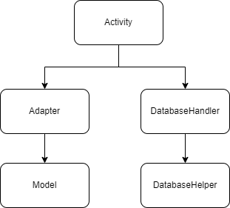
Mô hình tương tác
Mũi tên biểu thị sự tương tác hoặc phụ thuộc.
Activity tương tác với Adapter và DatabaseHandler.
Adapter chuyển đổi dữ liệu từ Model để hiển thị.
DatabaseHandler sử dụng DatabaseHelper để thực hiện các truy vấn cơ sở dữ liệu.

Slide 7
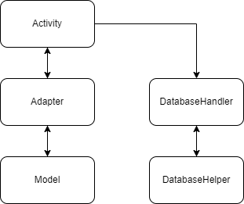
Mô hình quan hệ
Activity:Khởi tạo và thiết lập Adapter với dữ liệu.Gọi DatabaseHandler để thực hiện các thao tác cơ sở dữ liệu.
Adapter:Nhận dữ liệu từ Activity.Chuyển đổi dữ liệu từ Model thành các mục hiển thị.
DatabaseHandler:Gọi DatabaseHelper để thực hiện các thao tác CRUD.Trả về dữ liệu cho Activity sau khi thực hiện các truy vấn.
DatabaseHelper:Mở rộng từ SQLiteOpenHelper.Tạo và cập nhật cấu trúc cơ sở dữ liệu.
Model:Đại diện cho dữ liệu ứng dụng.

Slide 8
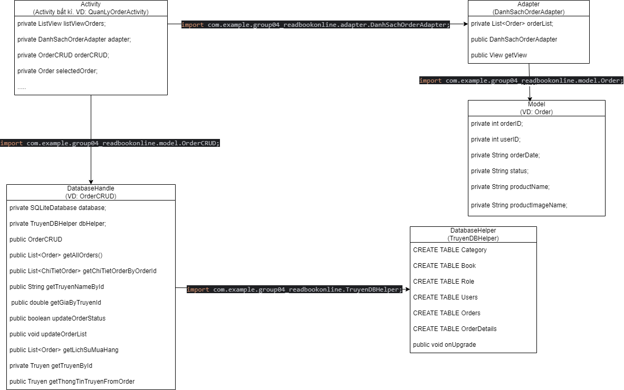
Minh họa từ dự án

Slide 9
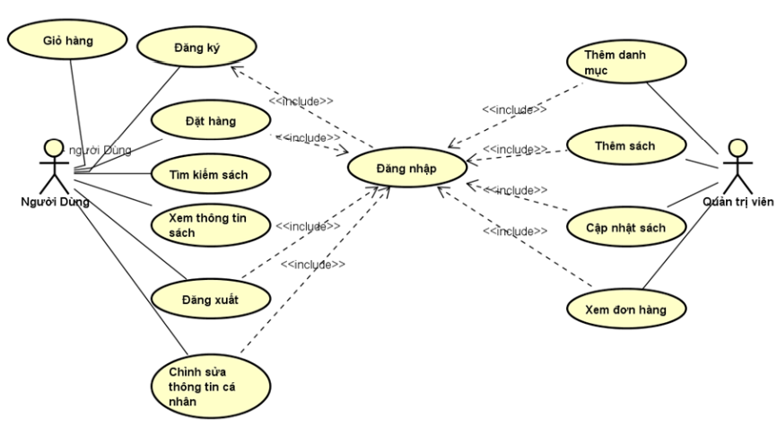
Sơ đồ use-case

Slide 10
CÁC PHẦN CỦA ĐỀ TÀI
02

Slide 11

Phần 1:Bảng dữ liệu TruyenDBHelper

Slide 12
Mô tả thiết kế dữ liệu
Nguồn dữ liệu: Sử dụng sqlite database để lưu trữ dữ liệu cho app.
Bộ dữ liệu được đặt tên file TruyenDBHelper.java với DATABASE_NAME LÀ Truyen.

Slide 13

Import thư viện sqlite
import android.database.sqlite.SQLiteDatabase;
import android.database.sqlite.SQLiteOpenHelper;

Slide 14
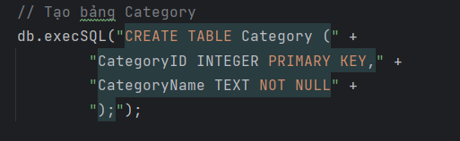
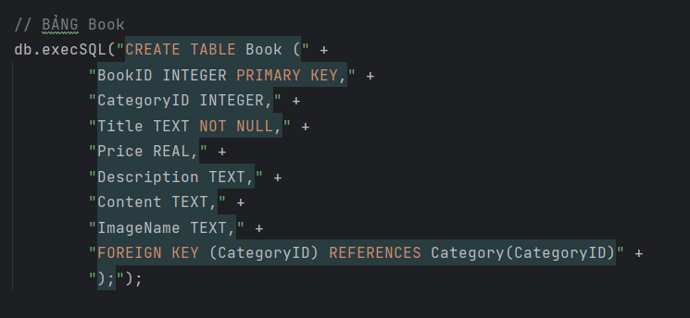
Tạo các bảng
Tạo bảng Category
Tạo bảng Book

Slide 15
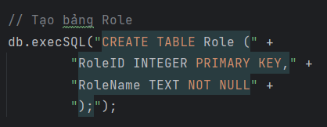
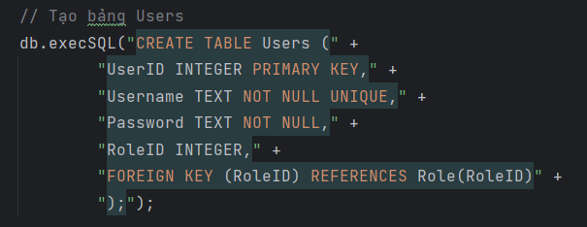
Tạo các bảng
Tạo bảng Role
Tạo bảng Users

Slide 16
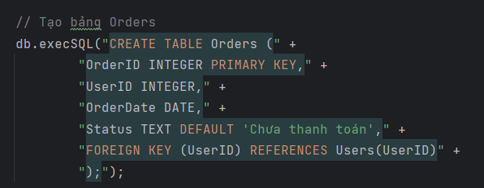
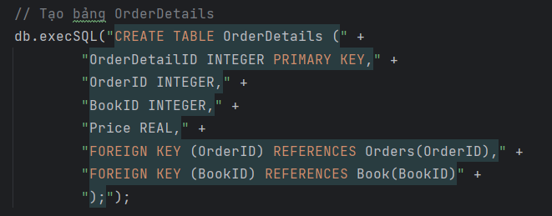
Tạo các bảng
Tạo bảng Orders
Tạo bảng OrderDetails

Slide 17
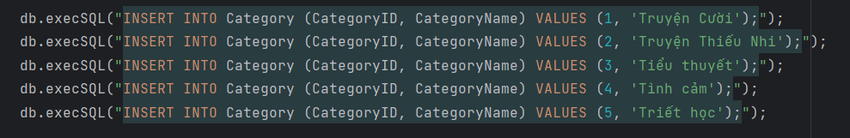
Thêm các dữ liệu mẫu vào Database
Dữ liệu danh sách các loại truyện
Dữ liệu tài khoản của admin và users

Slide 18
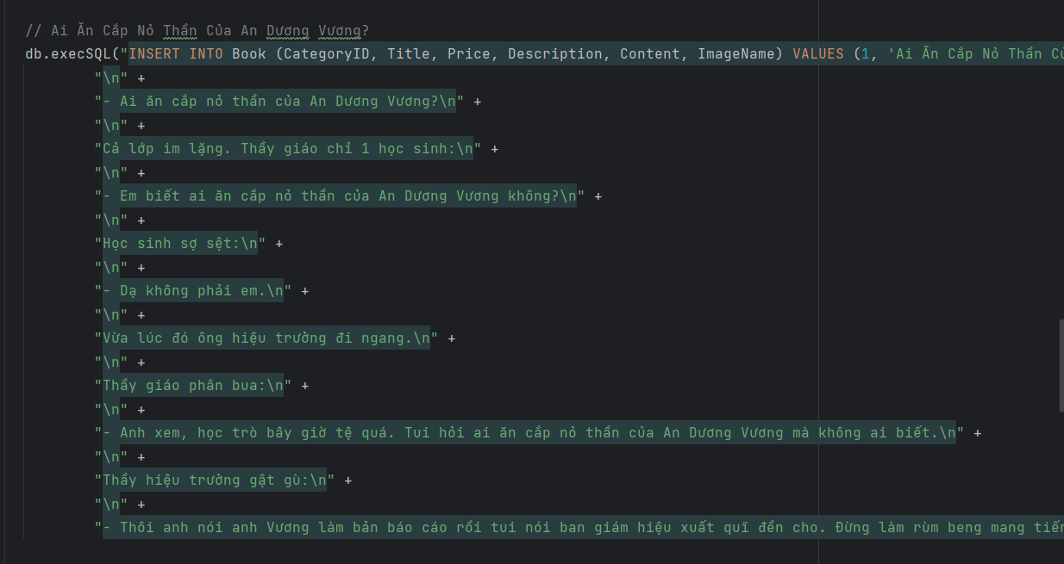
Thêm các dữ liệu mẫu vào Database
Dữ liệu nội dung của các truyện

Slide 19
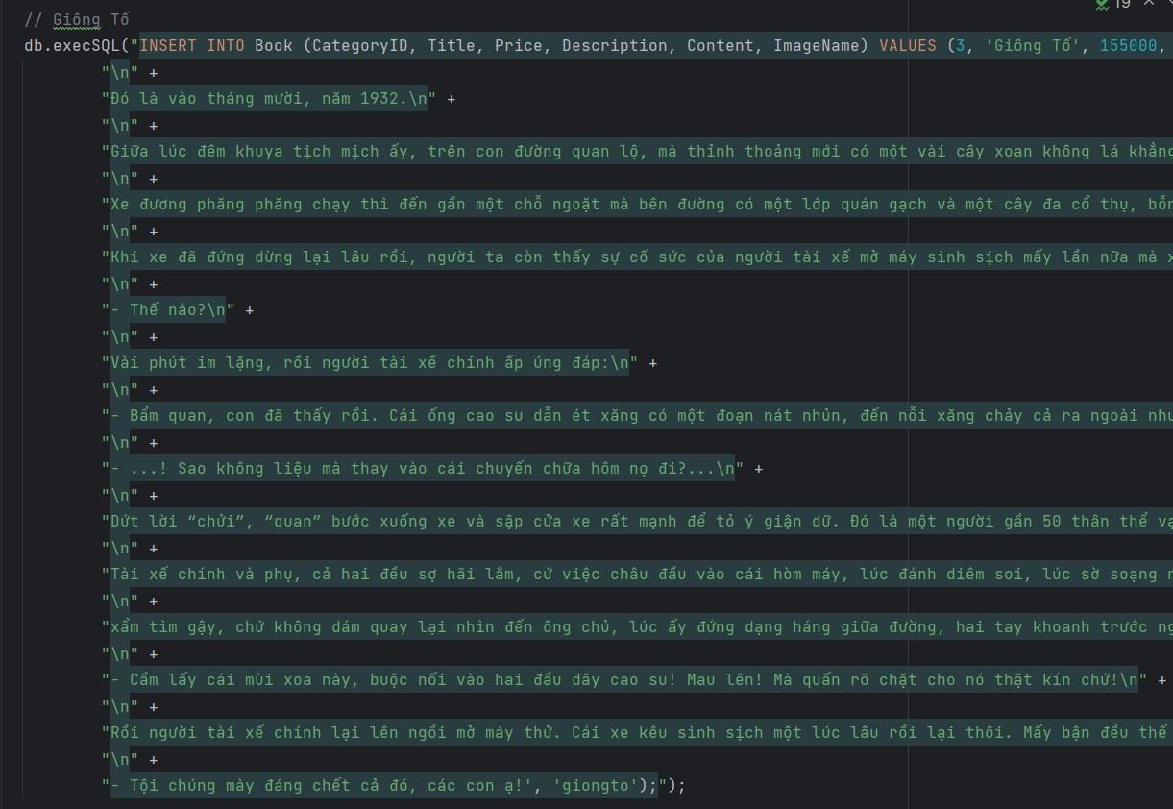
Thêm các dữ liệu mẫu vào Database
Dữ liệu nội dung của các truyện

Slide 20
Thêm các dữ liệu mẫu vào Database
Dữ liệu nội dung của các truyện

Slide 21
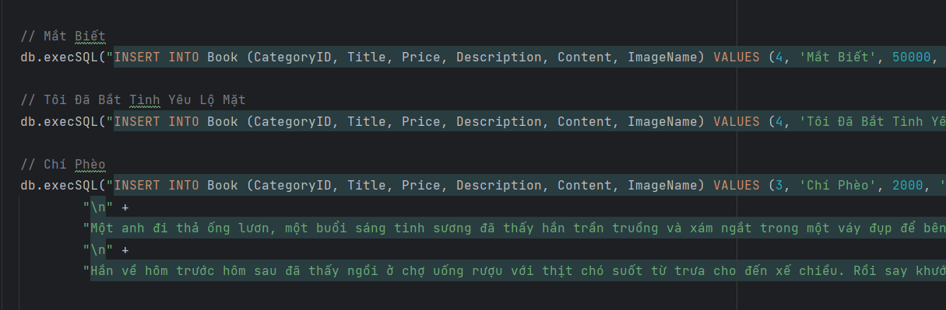
Thêm các dữ liệu mẫu vào Database
Dữ liệu nội dung của các truyện

Slide 22

Phần 2: Các Model

Slide 23
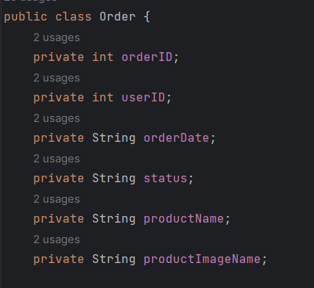
Model: Order
Gồm các thuộc tính dữ liệu: orderID, userID, orderDate, status, productName, productImageName.

Slide 24
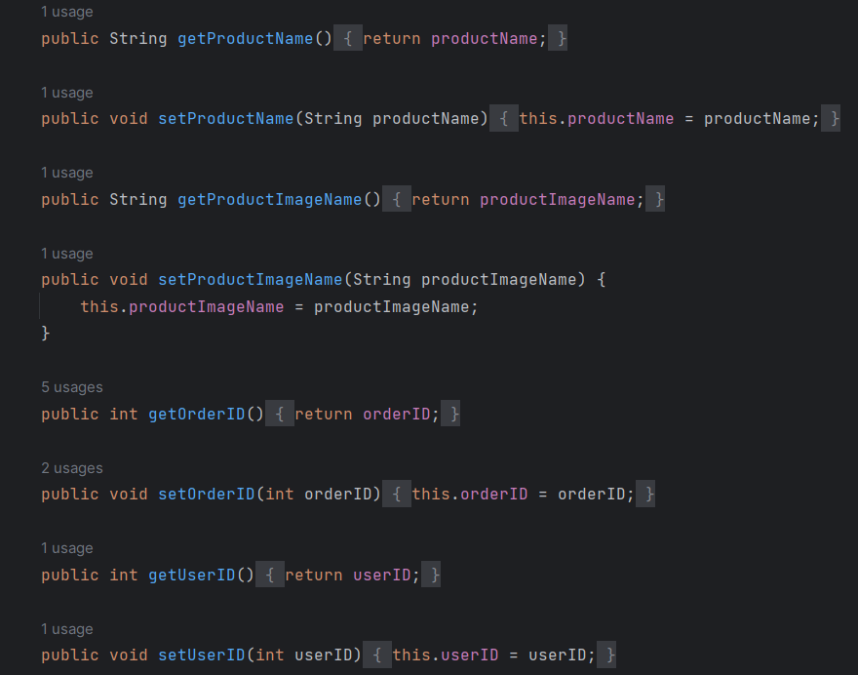
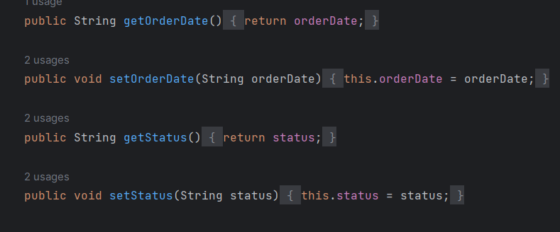
Model: Order
Getter và setter các thuộc tính:

Slide 25
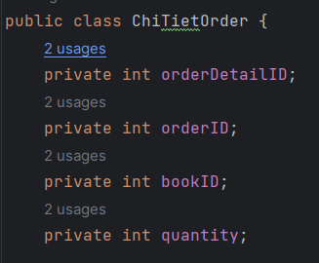
Model: ChiTietOrder
Gồm các thuộc tính dữ liệu: orderDetailID, orderID, bookID, quantity.

Slide 26
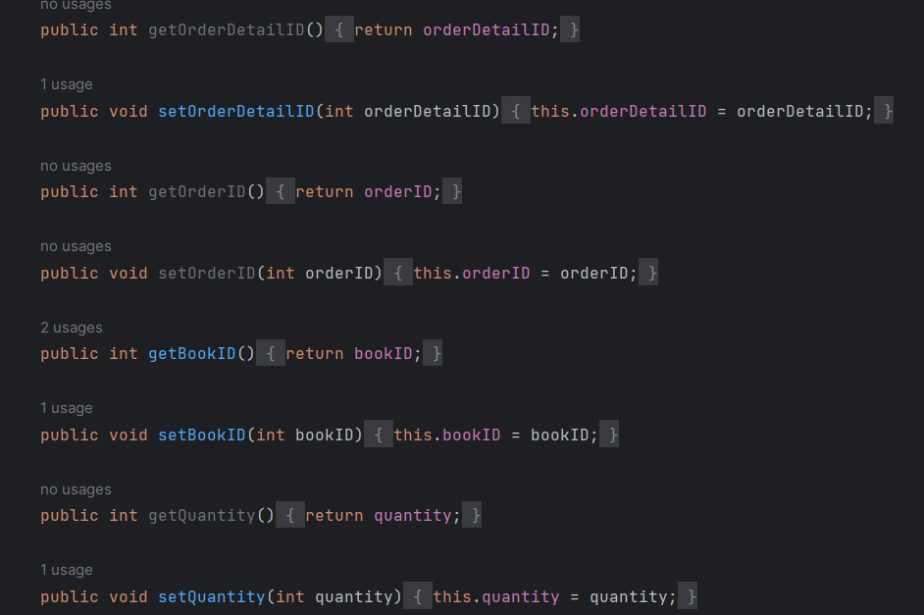
Model: ChiTietOrder
Getter và setter các thuộc tính:

Slide 27
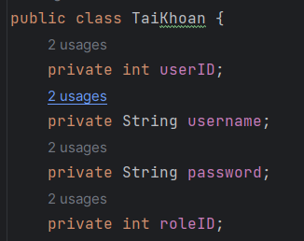
Model: TaiKhoan
Gồm các thuộc tính dữ liệu: userID, username, password, roleID.

Slide 28
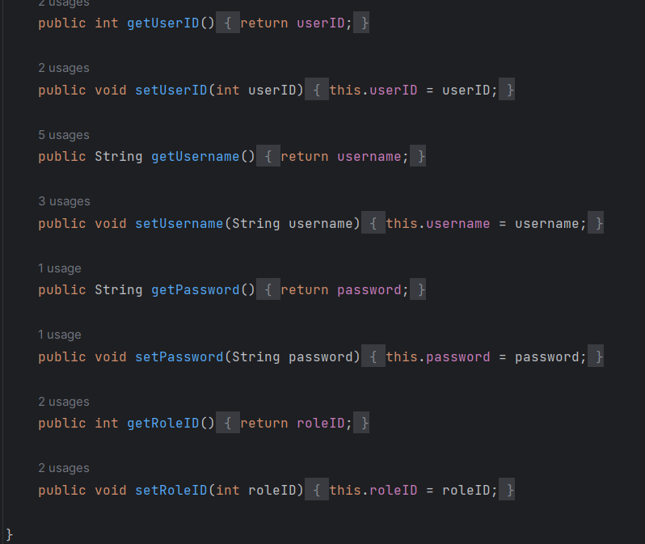
Model: TaiKhoan
Getter và setter các thuộc tính:

Slide 29
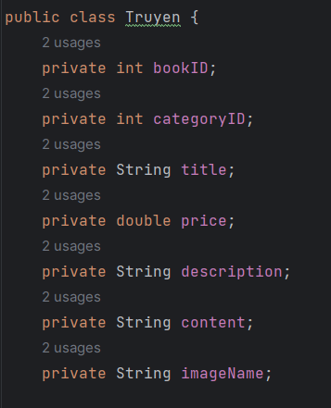
Model: Truyen
Gồm các thuộc tính dữ liệu: bookID, categoryID, title, price, description, content, imageName.

Slide 30
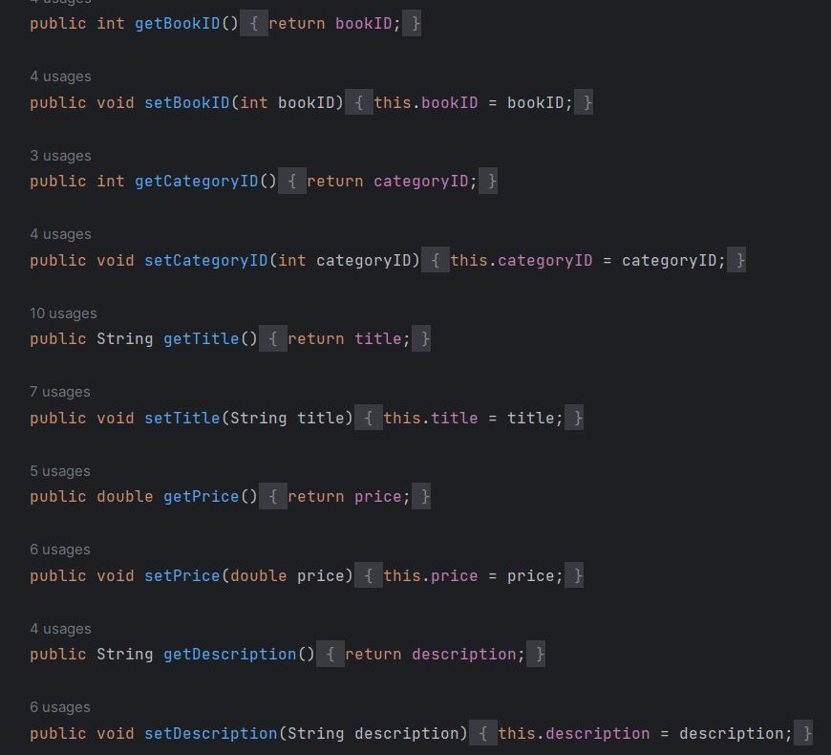
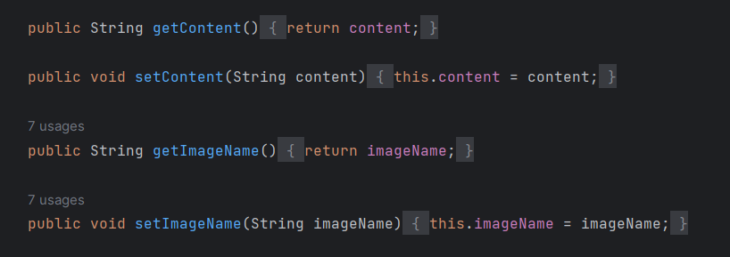
Model: Truyen
Getter và setter các thuộc tính:

Slide 31

Phần 2: Các CRUD

Slide 32
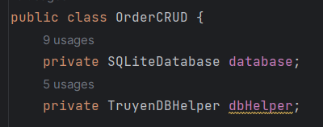
CRUD: orderCRUD
database: Đối tượng SQLiteDatabase để thực hiện các thao tác với cơ sở dữ liệu.
dbHelper: Đối tượng TruyenDBHelper để hỗ trợ quản lý và tạo cơ sở dữ liệu.

Slide 33
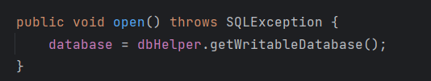
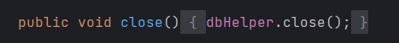
CRUD: orderCRUD
Phương thức open: Gọi getWritableDatabase() từ đối tượng TruyenDBHelper để lấy đối tượng SQLiteDatabase cho phép ghi vào cơ sở dữ liệu. Mở kết nối đến cơ sở dữ liệu để cho phép thực hiện các thao tác ghi
Phương thức close: Gọi close() từ đối tượng TruyenDBHelper để đóng các tài nguyên liên quan đến cơ sở dữ liệu. Đóng kết nối đến cơ sở dữ liệu khi không cần thiết nữa.

Slide 34
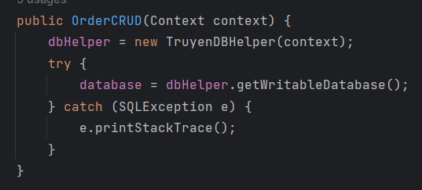
CRUD: orderCRUD
Phương thức khởi tạo OrderCRUD: Tạo một instance của TruyenDBHelper để hỗ trợ quản lý cơ sở dữ liệu.Gọi getWritableDatabase() từ TruyenDBHelper để lấy đối tượng SQLiteDatabase cho phép ghi vào cơ sở dữ liệu. Khởi tạo đối tượng OrderCRUD và mở kết nối đến cơ sở dữ liệu.

Slide 35
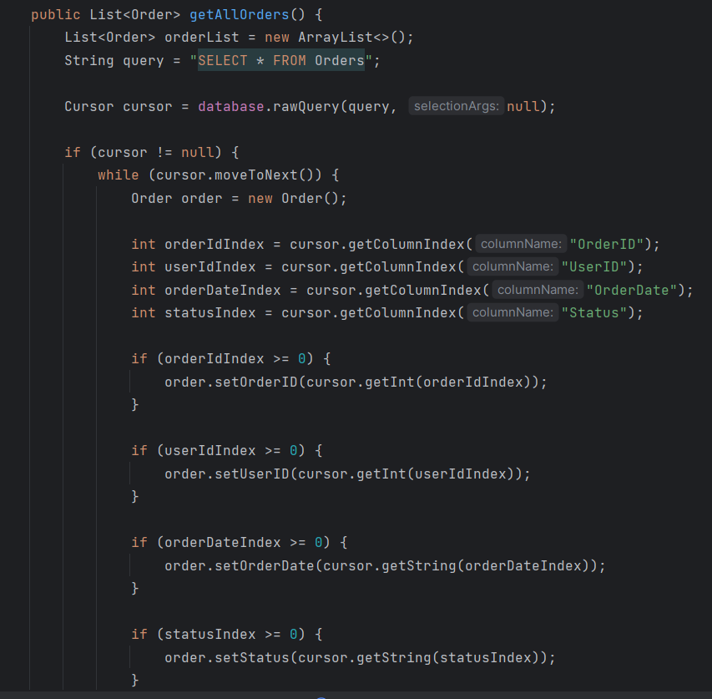
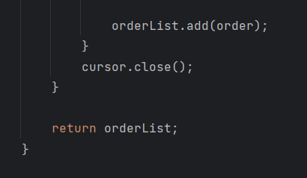
CRUD: orderCRUD
Phương thức getAllOrders:

Slide 36
CRUD: orderCRUD
Phương thức getAllOrders:
Thực hiện truy vấn SQL "SELECT * FROM Orders" để lấy tất cả dữ liệu từ bảng Orders.
Dùng Cursor để duyệt qua từng dòng dữ liệu trả về.
Tạo một đối tượng Order mới cho mỗi dòng và thiết lập các thuộc tính (OrderID, UserID, OrderDate, Status) từ Cursor.
Đóng Cursor sau khi hoàn thành và trả về danh sách orderList chứa tất cả các đơn hàng.

Slide 37
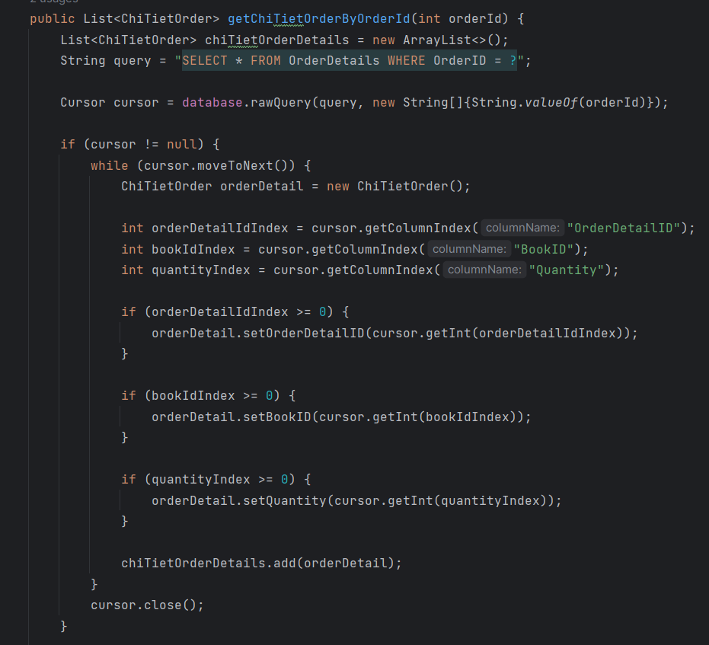
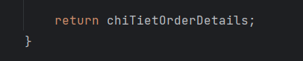
CRUD: orderCRUD
Phương thức getChiTietOrderByOrderId:

Slide 38
CRUD: orderCRUD
Phương thức getChiTietOrderByOrderId:
Thực hiện truy vấn SQL "SELECT * FROM OrderDetails WHERE OrderID = ?" với orderId là tham số truyền vào.
Dùng Cursor để duyệt qua từng dòng dữ liệu trả về.
Tạo một đối tượng ChiTietOrder mới cho mỗi dòng và thiết lập các thuộc tính (OrderDetailID, BookID, Quantity) từ Cursor.
Đóng Cursor sau khi hoàn thành và trả về danh sách chiTietOrderDetails chứa chi tiết các đơn hàng.
=> Lấy chi tiết đơn hàng dựa trên orderId từ bảng OrderDetails.

Slide 39
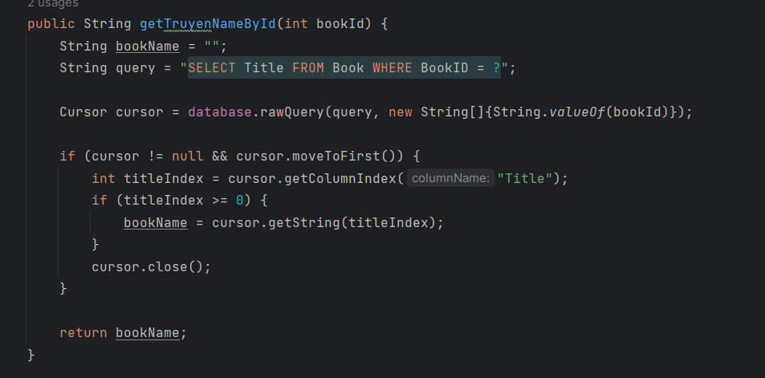
CRUD: orderCRUD
Phương thức getTruyenNameByOrderId:

Slide 40
CRUD: orderCRUD
Phương thức getTruyenNameByOrderId:
Thực hiện truy vấn SQL "SELECT Title FROM Book WHERE BookID = ?" với bookId là tham số truyền vào.
Dùng Cursor để kiểm tra xem có kết quả không và di chuyển con trỏ Cursor đến dòng đầu tiên.
Lấy giá trị của cột "Title" nếu tồn tại và gán vào biến bookName.Đóng Cursor sau khi hoàn thành và trả về bookName.
=> Lấy tên sách dựa trên bookId từ bảng Book.

Slide 41
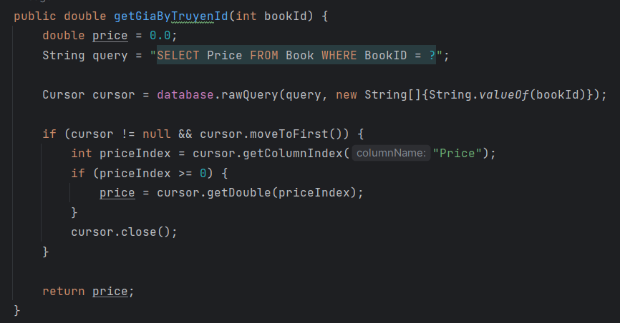
CRUD: orderCRUD
Phương thức getGiaByOrderId:

Slide 42
CRUD: orderCRUD
Phương thức getGiaByOrderId:
Thực hiện truy vấn SQL "SELECT Price FROM Book WHERE BookID = ?" với bookId là tham số truyền vào.
Dùng Cursor để kiểm tra xem có kết quả không và di chuyển con trỏ Cursor đến dòng đầu tiên.
Lấy giá trị của cột "Price" nếu tồn tại và gán vào biến price.Đóng Cursor sau khi hoàn thành và trả về price.
=> Lấy giá truyện dựa trên bookId từ bảng Book.

Slide 43
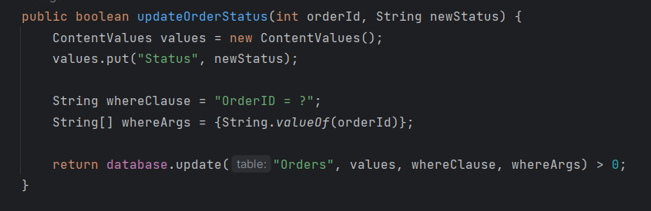
CRUD: orderCRUD
Phương thức updateOrderStatus:

Slide 44
CRUD: orderCRUD
Phương thức updateOrderStatus:
Tạo một đối tượng ContentValues và thêm giá trị mới cho cột Status.
Xác định điều kiện WHERE ("OrderID = ?") và tham số tương ứng (orderId).
Gọi phương thức update của đối tượng SQLiteDatabase để cập nhật trạng thái của đơn hàng. Nếu số lượng dòng bị ảnh hưởng lớn hơn 0, trả về true, ngược lại trả về false.
=>Cập nhật trạng thái đơn hàng dựa trên orderId.

Slide 45
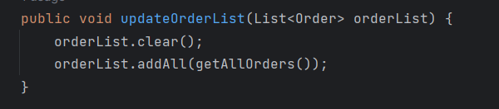
CRUD: orderCRUD
Phương thức updateOrderList:
Xóa tất cả các phần tử trong danh sách orderList.
Thêm tất cả các đơn hàng từ cơ sở dữ liệu vào danh sách orderList bằng cách gọi phương thức getAllOrders.
=> Cập nhật danh sách đơn hàng.

Slide 46
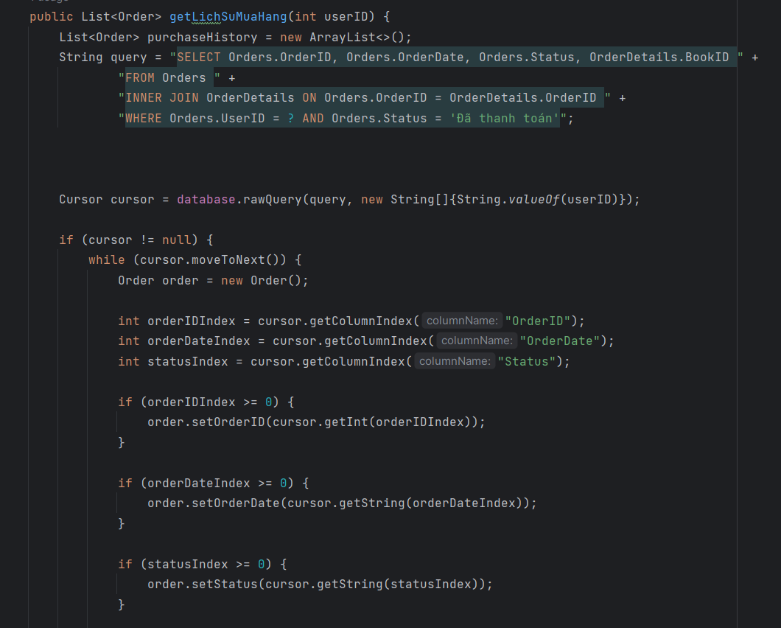
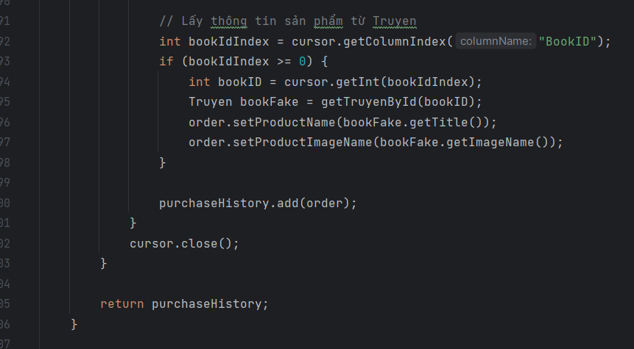
CRUD: orderCRUD
Phương thức getLichSuMuaHang:

Slide 47
CRUD: orderCRUD
Phương thức getLichSuMuaHang:
Thực hiện truy vấn SQL để lấy thông tin đơn hàng đã thanh toán của người dùng (Orders.UserID = ? AND Orders.Status = 'Đã thanh toán’).
Dùng Cursor để duyệt qua từng dòng dữ liệu trả về.
Tạo một đối tượng Order mới cho mỗi dòng và thiết lập các thuộc tính (OrderID, OrderDate, Status).
Lấy thông tin sách từ BookID và gán vào đối tượng Order.
Đóng Cursor sau khi hoàn thành và trả về danh sách purchaseHistory chứa lịch sử mua hàng.
=> Lấy lịch sử mua hàng của một người dùng dựa trên userID.

Slide 48
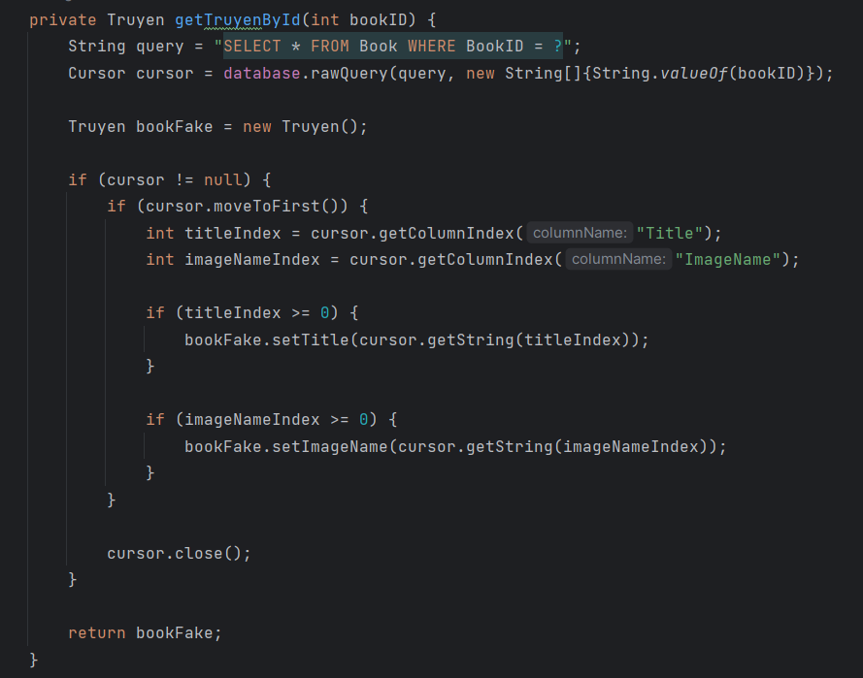
CRUD: orderCRUD
Phương thức gettruyenById:

Slide 49
CRUD: orderCRUD
Phương thức gettruyenById:
Thực hiện truy vấn SQL "SELECT * FROM Book WHERE BookID = ?" với bookID là tham số truyền vào.
Dùng Cursor để kiểm tra xem có kết quả không và di chuyển con trỏ Cursor đến dòng đầu tiên.
Tạo một đối tượng Truyen và thiết lập các thuộc tính (Title, ImageName) từ Cursor.
Đóng Cursor sau khi hoàn thành và trả về đối tượng Truyen.
=> Lấy thông tin truyện dựa trên bookID.

Slide 50
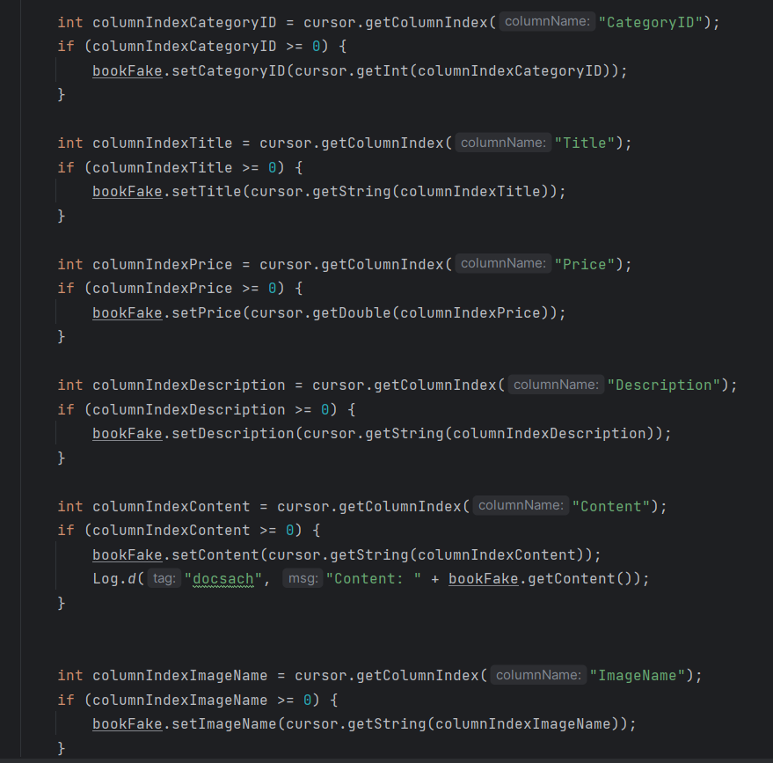
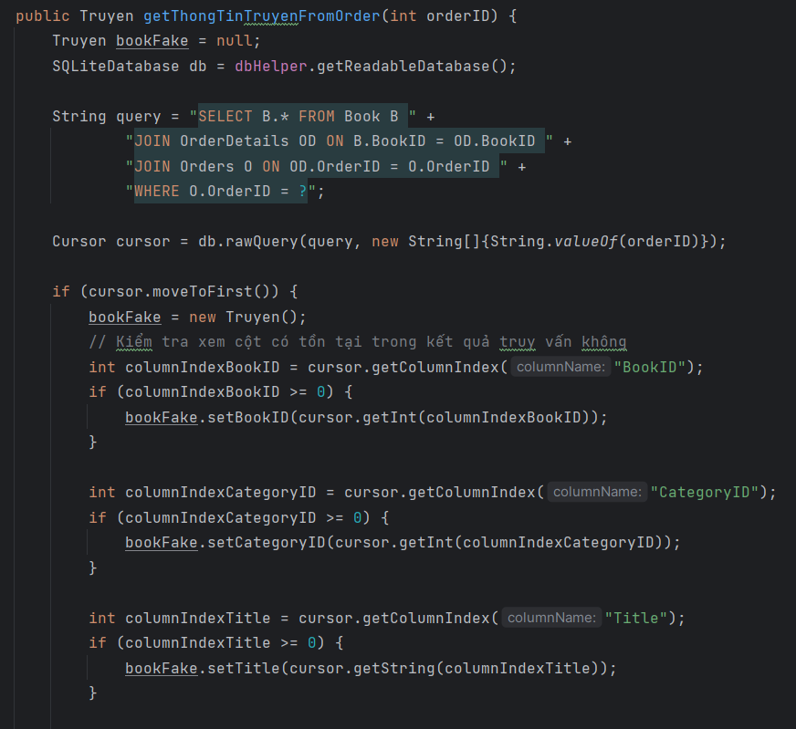
CRUD: orderCRUD
Phương thức getThongTinTruyenFromOrder:

Slide 51
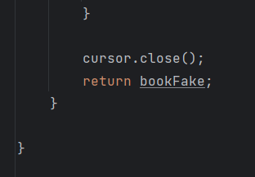
CRUD: orderCRUD
Phương thức getThongTinTruyenFromOrder:

Slide 52
CRUD: orderCRUD
Phương thức getThongTinTruyenFromOrder:
Thực hiện truy vấn SQL để lấy thông tin sách từ bảng Book dựa trên orderID.
Dùng Cursor để kiểm tra xem có kết quả không và di chuyển con trỏ Cursor đến dòng đầu tiên.
Tạo một đối tượng Truyen và thiết lập các thuộc tính (BookID, CategoryID, Title, Price, Description, Content, ImageName) từ Cursor.
Đóng Cursor sau khi hoàn thành và trả về đối tượng Truyen.
=> Lấy thông tin sách liên quan đến đơn hàng dựa trên orderID

Slide 53
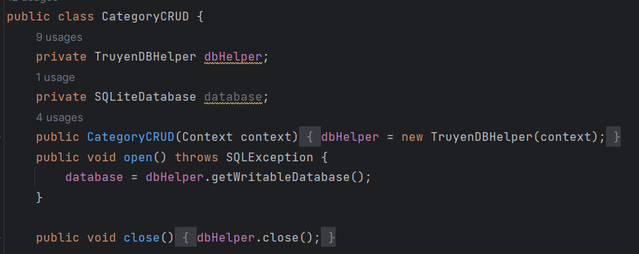
CRUD: CategoryCRUD
Phương thức khai báo và khởi tạo:

Slide 54
CRUD: CategoryCRUD
Phương thức khai báo và khởi tạo:
dbHelper: Là đối tượng của lớp TruyenDBHelper, hỗ trợ việc mở và quản lý kết nối cơ sở dữ liệu.
database: Là đối tượng SQLiteDatabase, dùng để thực hiện các thao tác trên cơ sở dữ liệu.
Phương thức khởi tạo: Khởi tạo đối tượng CategoryCRUD với Context để tạo ra đối tượng dbHelper.
open: Mở kết nối với cơ sở dữ liệu để ghi.
close: Đóng kết nối với cơ sở dữ liệu.

Slide 55
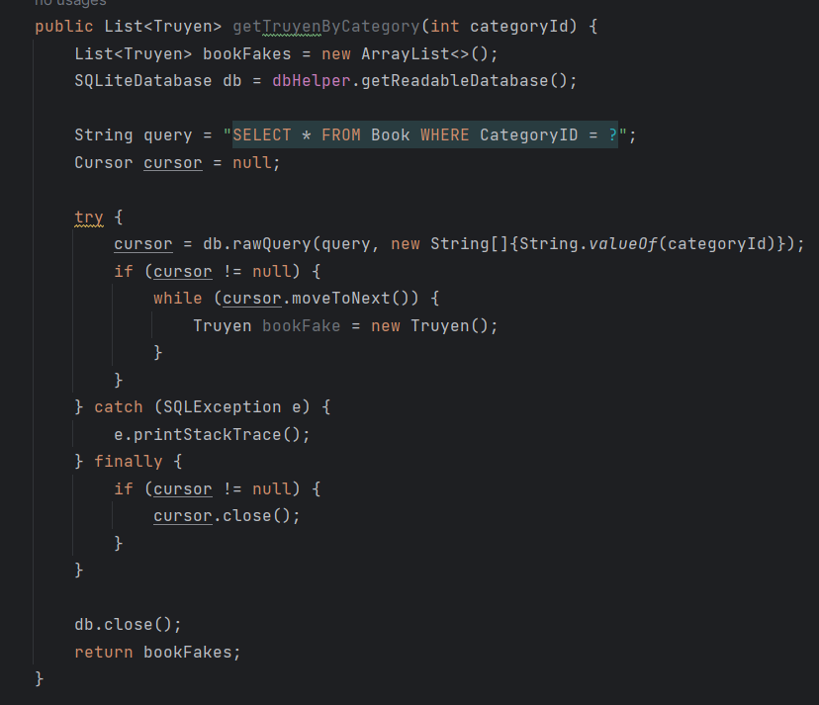
CRUD: CategoryCRUD
Phương thức getTruyenByCategory:

Slide 56
CRUD: CategoryCRUD
Phương thức getTruyenByCategory:
Thực hiện truy vấn SQL "SELECT * FROM Book WHERE CategoryID = ?" để lấy tất cả các sách có CategoryID bằng categoryId.
Dùng Cursor để duyệt qua từng dòng dữ liệu trả về.
Tạo đối tượng Truyen mới cho mỗi dòng và thiết lập các thuộc tính từ Cursor.
Đóng Cursor sau khi hoàn thành và trả về danh sách bookFakes chứa các sách theo categoryId.
=> Lấy danh sách sách truyen theo categoryId.

Slide 57
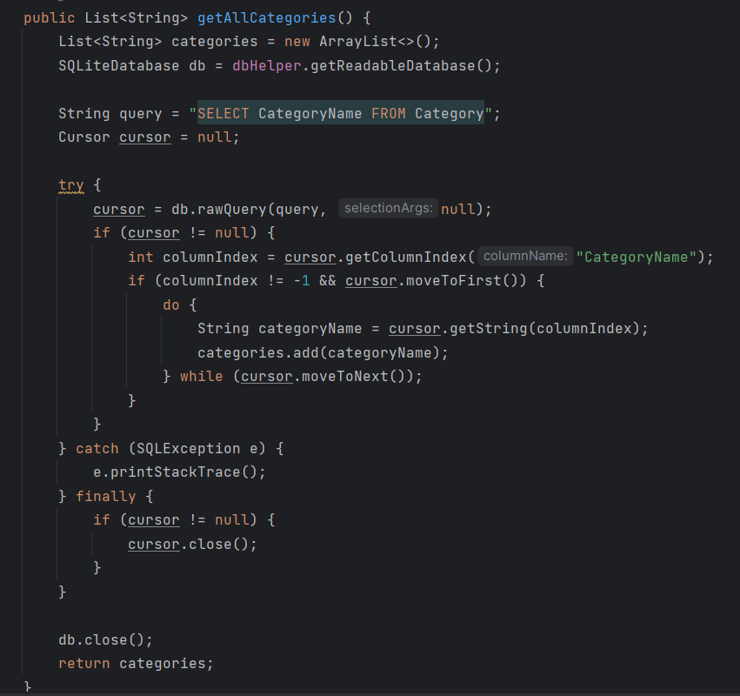
CRUD: CategoryCRUD
Phương thức getAllCategory:

Slide 58
CRUD: CategoryCRUD
Phương thức getAllCategory:
Thực hiện truy vấn SQL "SELECT CategoryName FROM Category" để lấy tất cả các tên danh mục từ bảng Category.
Dùng Cursor để duyệt qua từng dòng dữ liệu trả về.
Thêm từng CategoryName vào danh sách categories.
Đóng Cursor sau khi hoàn thành và trả về danh sách categories.
=> Lấy danh sách tất cả các tên danh mục.

Slide 59
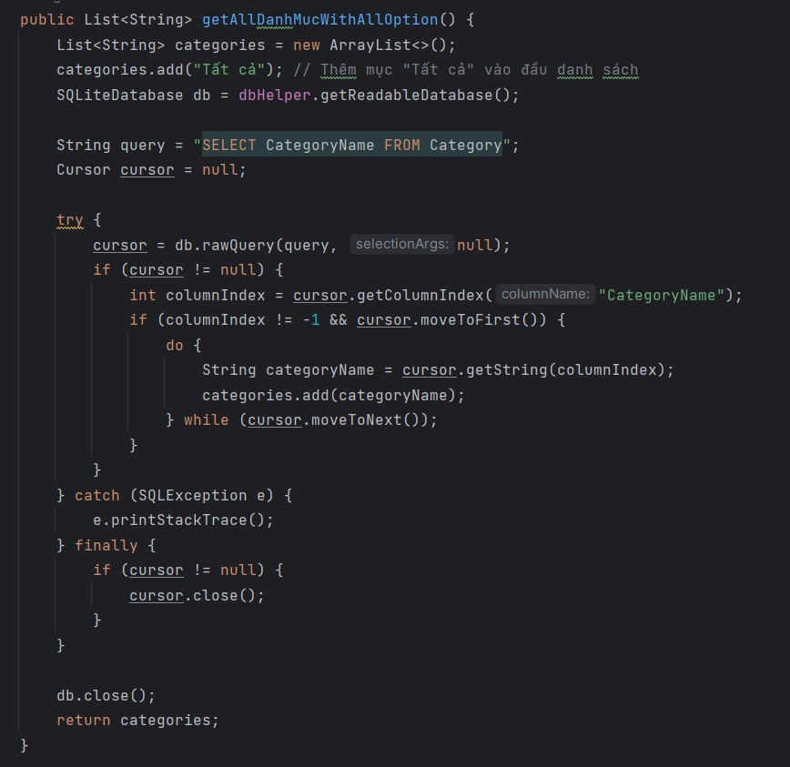
CRUD: CategoryCRUD
Phương thức getAllDanhMucWithAllOption:

Slide 60
CRUD: CategoryCRUD
Phương thức getAllDanhMucWithAllOption:
Thêm "Tất cả" vào đầu danh sách categories.
Thực hiện truy vấn SQL "SELECT CategoryName FROM Category" để lấy tất cả các tên danh mục từ bảng Category.
Dùng Cursor để duyệt qua từng dòng dữ liệu trả về.
Thêm từng CategoryName vào danh sách categories.
Đóng Cursor sau khi hoàn thành và trả về danh sách categories.
=> Lấy danh sách tất cả các tên danh mục, bao gồm cả tùy chọn "Tất cả".

Slide 61
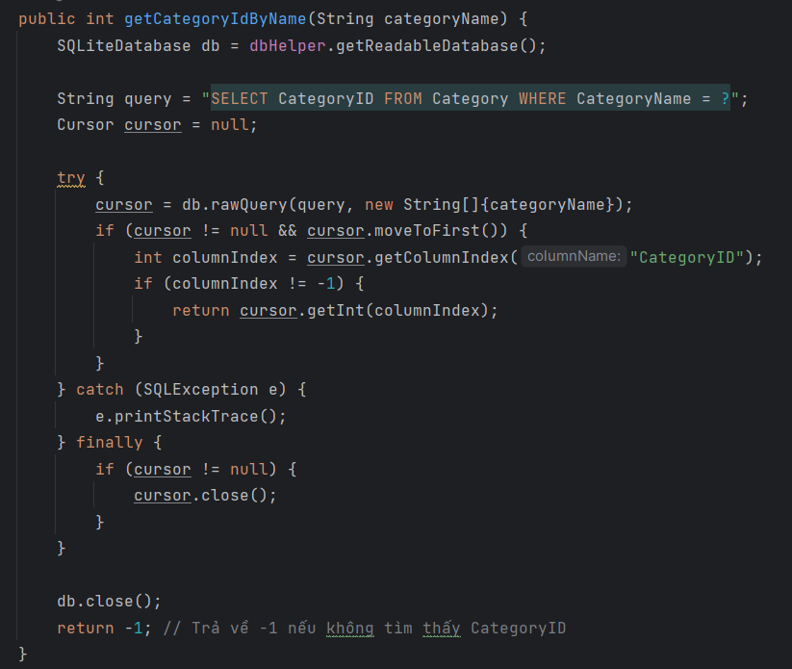
CRUD: CategoryCRUD
Phương thức getCategoryIdByName:

Slide 62
CRUD: CategoryCRUD
Phương thức getCategoryIdByName:
Thực hiện truy vấn SQL "SELECT CategoryID FROM Category WHERE CategoryName = ?" với categoryName là tham số truyền vào.
Dùng Cursor để kiểm tra xem có kết quả không và di chuyển con trỏ Cursor đến dòng đầu tiên.
Lấy CategoryID từ Cursor và trả về.
Đóng Cursor sau khi hoàn thành và trả về CategoryID hoặc -1 nếu không tìm thấy.
=> Lấy CategoryID dựa trên CategoryName.

Slide 63
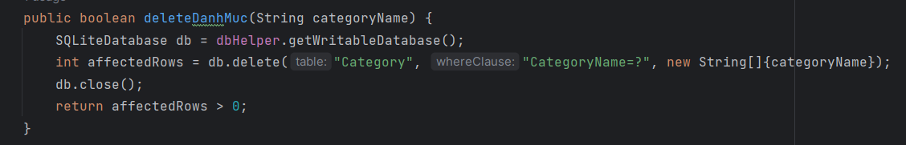
CRUD: CategoryCRUD
Phương thức deleteDanhMuc:
Thực hiện lệnh xóa SQL trên bảng Category với điều kiện CategoryName = ?.
Đếm số lượng dòng bị ảnh hưởng (affectedRows). Nếu lớn hơn 0, trả về true, ngược lại trả về false.
Đóng cơ sở dữ liệu sau khi hoàn thành.
=> Xóa danh mục dựa trên CategoryName

Slide 64
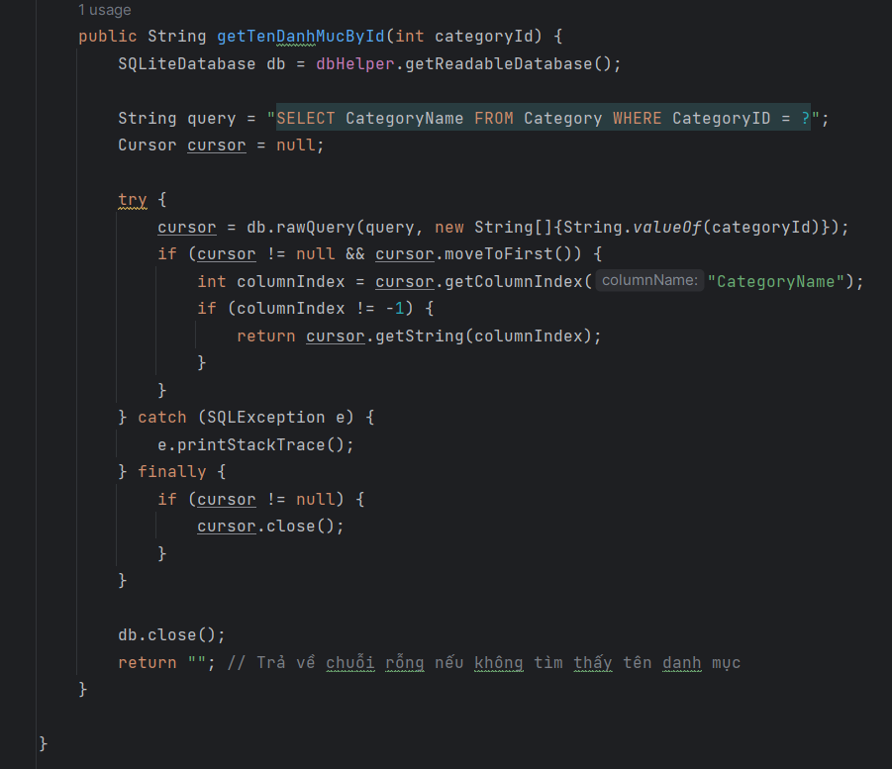
CRUD: CategoryCRUD
Phương thức getTenDanhMucById:

Slide 65
CRUD: CategoryCRUD
Phương thức getTenDanhMucById:
Thực hiện truy vấn SQL "SELECT CategoryName FROM Category WHERE CategoryID = ?" với categoryId là tham số truyền vào.
Dùng Cursor để kiểm tra xem có kết quả không và di chuyển con trỏ Cursor đến dòng đầu tiên.
Lấy CategoryName từ Cursor và trả về.
Đóng Cursor sau khi hoàn thành và trả về CategoryName hoặc chuỗi rỗng nếu không tìm thấy.
=> Lấy tên danh mục (CategoryName) dựa trên CategoryID.

Slide 66
CRUD: TaiKhoanCRUD
Phương thức Khởi tạo:

Slide 67
CRUD: TaiKhoanCRUD
Phương thức Khởi tạo:
database: Đại diện cho cơ sở dữ liệu SQLite.
dbHelper: Trợ giúp cơ sở dữ liệu, tạo và quản lý cơ sở dữ liệu SQLite.
TaiKhoanCRUD(Context context): Khởi tạo dbHelper với ngữ cảnh của ứng dụng.
open(): Mở kết nối đến cơ sở dữ liệu để ghi.
close(): Đóng kết nối cơ sở dữ liệu.

Slide 68
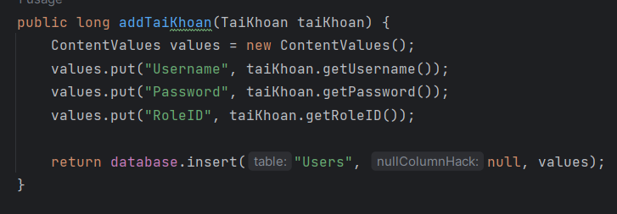
CRUD: TaiKhoanCRUD
Phương thức addTaiKhoan:
ContentValues values: Đóng gói các giá trị của tài khoản
(Username, Password, RoleID) vào một đối tượng ContentValues.
database.insert("Users", null, values): Chèn tài khoản vào bảng Users và trả về ID của hàng mới chèn.
=> Thêm một tài khoản mới vào bảng Users

Slide 69

CRUD: TaiKhoanCRUD
Phương thức getTaiKhoan:

Slide 70
CRUD: TaiKhoanCRUD
Phương thức getTaiKhoan :
Sử dụng database.query để truy vấn bảng Users với các cột cần thiết và điều kiện (selection) là Username = ? AND Password = ?.
Dùng Cursor để di chuyển và lấy dữ liệu từ kết quả truy vấn.
Nếu có kết quả, tạo đối tượng TaiKhoan và thiết lập các thuộc tính (UserID, Username, RoleID) từ Cursor.
Đóng Cursor và trả về đối tượng TaiKhoan.
=> Lấy thông tin tài khoản dựa trên username và password.

Slide 71

CRUD: TaiKhoanCRUD
Phương thức getTaiKhoanByID:

Slide 72
CRUD: TaiKhoanCRUD
Phương thức getTaiKhoanByID:
Thực hiện truy vấn SQL "SELECT * FROM Users WHERE UserID = ?" với userID là tham số truyền vào.
Dùng Cursor để kiểm tra và lấy dữ liệu từ kết quả truy vấn.
Nếu có kết quả, tạo đối tượng TaiKhoan và thiết lập các thuộc tính (UserID, Username) từ Cursor.
Đóng Cursor và trả về đối tượng TaiKhoan.
=> Lấy thông tin tài khoản dựa trên userID

Slide 73

CRUD: TruyenCRUD
Phương thức khởi tạo:

Slide 74
CRUD: TaiKhoanCRUD
Phương thức khởi tạo:
Khởi tạo TruyenDBHelper: TruyenCRUD sử dụng TruyenDBHelper, một lớp hỗ trợ để quản lý cơ sở dữ liệu SQLite. Nó được khởi tạo với context được truyền vào.
Lấy SQLiteDatabase: Phương thức này cố gắng lấy một instance có thể ghi của SQLiteDatabase từ TruyenDBHelper. Nếu thành công, nó sẽ sử dụng getWritableDatabase() để lấy SQLiteDatabase. Nếu không thành công, nó sẽ in ra lỗi (stack trace).
open(): Phương thức này mở kết nối cơ sở dữ liệu có thể ghi bằng cách gọi getWritableDatabase() từ TruyenDBHelper.
close(): Phương thức này đóng kết nối với cơ sở dữ liệu bằng cách gọi close() từ TruyenDBHelper. Nó nên được gọi khi không cần dùng đến cơ sở dữ liệu nữa để giải phóng tài nguyên.

Slide 75

CRUD: TruyenCRUD
Phương thức addTruyen:

Slide 76
CRUD: TaiKhoanCRUD
Phương thức addTruyen:
ContentValues: Đối tượng ContentValues được sử dụng để đưa dữ liệu vào cơ sở dữ liệu. Các cặp key-value trong ContentValues tương ứng với tên cột và giá trị của bản ghi cần thêm.
insert(): Phương thức insert() của SQLiteDatabase được gọi để thực hiện thêm bản ghi vào bảng Book. Nó trả về ID của hàng vừa được thêm vào, hoặc -1 nếu có lỗi.
=> Phương thức này dùng để thêm một cuốn sách mới vào bảng Book của cơ sở dữ liệu.

Slide 77


CRUD: TruyenCRUD
Phương thức getAllTruyen:

Slide 78
CRUD: TaiKhoanCRUD
Phương thức getAllTruyen:
rawQuery(): Được sử dụng để thực hiện câu truy vấn SQL tùy chỉnh (query) trên cơ sở dữ liệu. query là chuỗi SQL mà bạn muốn thực thi, và null ở đây chỉ không có tham số cho câu truy vấn.
Cursor: Là một con trỏ chỉ đến kết quả của câu truy vấn. Chúng ta sử dụng moveToNext() để di chuyển con trỏ đến hàng tiếp theo trong kết quả.
=> Phương thức này truy vấn tất cả các cuốn sách từ bảng Book và trả về chúng dưới dạng một danh sách các đối tượng Truyen.

Slide 79
CRUD: TruyenCRUD
Phương thức deleteTruyen:
delete(): Được sử dụng để xóa bản ghi từ bảng. Nó nhận vào tên bảng (Book), điều kiện xóa ("BookID=?"), và một mảng các giá trị để thay thế vào câu lệnh SQL.
String.valueOf(bookID): Chuyển đổi bookID thành chuỗi để đưa vào mảng tham số của câu lệnh SQL.
=> Phương thức này xóa một cuốn sách từ bảng Book dựa trên BookID.

Slide 80

CRUD: TruyenCRUD
Phương thức updateTruyen:
update(): Được sử dụng để cập nhật bản ghi trong bảng Book. Nó nhận vào tên bảng (Book), ContentValues mới để cập nhật (values), và điều kiện ("BookID=?") để xác định bản ghi cần cập nhật.
String.valueOf(bookFake.getBookID()): Chuyển đổi BookID thành chuỗi để đưa vào mảng tham số của câu lệnh SQL. Nếu phương thức update() trả về số lượng hàng được cập nhật lớn hơn 0, nghĩa là cập nhật thành công và trả về true.
=> Phương thức này cập nhật một cuốn sách đã tồn tại trong bảng Book dựa trên BookID.

Slide 81


CRUD: TruyenCRUD
Phương thức getTruyenByID:

Slide 82
CRUD: TruyenCRUD
Phương thức getTruyenByID:
rawQuery(): Được sử dụng để thực hiện câu truy vấn SQL tùy chỉnh (query) trên cơ sở dữ liệu. Ở đây, query là "SELECT * FROM Book WHERE BookID = ?", và new String[]{String.valueOf(bookID)} là mảng tham số cho câu lệnh SQL để xác định BookID.
moveToFirst(): Di chuyển con trỏ đến hàng đầu tiên trong kết quả câu truy vấn. Nếu có kết quả, nó trả về true, ngược lại là false.
=> Phương thức này lấy một đối tượng Truyen cụ thể từ bảng Book dựa trên BookID.

Slide 83


CRUD: TruyenCRUD
Phương thức getTruyenByCategory:

Slide 84
CRUD: TruyenCRUD
Phương thức getTruyenByCategory:
getReadableDatabase(): Được sử dụng để mở kết nối cơ sở dữ liệu chỉ đọc.
rawQuery(): Được sử dụng để thực hiện câu truy vấn SQL tùy chỉnh (query) trên cơ sở dữ liệu. query là "SELECT * FROM Book WHERE CategoryID = ?", và new String[]{String.valueOf(categoryId)} là mảng tham số cho câu lệnh SQL để xác định CategoryID.
Cursor: Là một con trỏ chỉ đến kết quả của câu truy vấn. Chúng ta sử dụng moveToNext() để di chuyển con trỏ đến hàng tiếp theo trong kết quả.
=> Phương thức này truy vấn tất cả các cuốn sách thuộc một danh mục cụ thể (categoryId) từ bảng Book và trả về chúng dưới dạng một danh sách các đối tượng Truyen.

Slide 85

CRUD: TruyenCRUD
Phương thức getCurrentDate:
SimpleDateFormat: Lớp SimpleDateFormat được sử dụng để định dạng ngày và giờ.
format(): Phương thức format() của SimpleDateFormat được gọi để định dạng ngày hiện tại (new Date()) thành chuỗi theo định dạng đã chỉ định.
=> Phương thức này trả về ngày hiện tại trong định dạng yyyy-MM-dd HH:mm:ss.

Slide 86

CRUD: TruyenCRUD
Phương thức addOrder:

Slide 87
CRUD: TruyenCRUD
Phương thức addOrder:
ContentValues: Đối tượng ContentValues được sử dụng để đưa dữ liệu vào cơ sở dữ liệu. Các cặp key-value trong ContentValues tương ứng với tên cột và giá trị của bản ghi cần thêm.
getCurrentDate(): Phương thức này trả về ngày hiện tại dưới dạng chuỗi trong định dạng yyyy-MM-dd HH:mm:ss.
insert(): Phương thức insert() của SQLiteDatabase được gọi để thực hiện thêm bản ghi vào bảng Orders. Nó trả về ID của hàng vừa được thêm vào, hoặc -1 nếu có lỗi.
=> Phương thức này thêm một đơn hàng mới vào bảng Orders.

Slide 88

CRUD: TruyenCRUD
Phương thức addChiTietOrder:

Slide 89
CRUD: TruyenCRUD
Phương thức addChiTietOrder:
ContentValues: Đối tượng ContentValues được sử dụng để đưa dữ liệu vào cơ sở dữ liệu. Các cặp key-value trong ContentValues tương ứng với tên cột và giá trị của bản ghi cần thêm.
insert(): Phương thức insert() của SQLiteDatabase được gọi để thực hiện thêm bản ghi vào bảng OrderDetails. Nó trả về ID của hàng vừa được thêm vào, hoặc -1 nếu có lỗi.
=> Phương thức này thêm chi tiết đơn hàng vào bảng OrderDetails.

Slide 90

Phần 3: Các Adapter

Slide 91

Khái niệm
Adapter giúp chuyển đôi dữ liệu, tức nó có thể chuyển từ dữ liệu thô lên hiển thị trên view trong activity giúp người đọc dễ dàng xem, hiểu và tương tác.
- Sơ đồ minh họa:

Slide 92

Adapter: TruyenAdapter
Constructor:
Constructor khởi tạo context, bookFakeList và filteredList.

Slide 93

Adapter: TruyenAdapter
Phương thức getView:
Phương thức này chịu trách nhiệm tạo và trả về view cho từng mục trong danh sách.

Slide 94

Adapter: TruyenAdapter
Phương thức getFilter:
Phương thức này cung cấp chức năng lọc để tìm kiếm trong danh sách sách.

Slide 95
Adapter: TruyenAdapter
Mục Đích của TruyenAdapter
TruyenAdapter được sử dụng để:
Hiển Thị Dữ Liệu: Chuyển đổi từng đối tượng Truyen thành một view danh sách trong ListView.
Xử Lý Tương Tác Người Dùng: Quản lý và cập nhật các mục danh sách dựa trên tương tác của người dùng như cuộn.
Cung Cấp Chức Năng Lọc: Thực hiện chức năng tìm kiếm để lọc danh sách các đối tượng Truyen dựa trên nhập liệu của người dùng.

Slide 96

Adapter: ChiTietsTruyenAdapter
Constructor
Constructor khởi tạo context, truyenList, và filteredList.
Notes:
Constructor
Khởi tạo adapter với ngữ cảnh và danh sách truyện.
Sao chép danh sách truyện gốc vào filteredList để sử dụng cho chức năng lọc.

Slide 97

Adapter: ChiTietsTruyenAdapter
Phương thức getView:
Phương thức này chịu trách nhiệm tạo và trả về view cho từng mục trong danh sách.
Notes:
getView
Tạo view cho mỗi mục trong danh sách.
Nếu convertView là null, sử dụng LayoutInflater để tạo view mới từ file layout list_item_product.
Lấy các thành phần của view (ImageView và TextView) để hiển thị thông tin truyện.
Đặt tên truyện vào TextView.
Lấy resource ID của hình ảnh truyện và đặt vào ImageView.
Xử lý sự kiện nhấp vào view để điều hướng sang trang chi tiết sách ChiTietSachActivity.

Slide 98

Adapter: ChiTietsTruyenAdapter
Phương thức getFilter:
Phương thức này cung cấp chức năng lọc để tìm kiếm trong danh sách truyện.
Notes:
getFilter
Tạo và trả về một đối tượng Filter để lọc danh sách truyện.
Phương thức performFiltering thực hiện quá trình lọc dựa trên chuỗi ký tự nhập vào.
Nếu chuỗi lọc rỗng, thêm tất cả truyện vào filteredList.
Nếu không, chỉ thêm những truyện có tên chứa chuỗi lọc.
Phương thức publishResults cập nhật danh sách hiển thị với các kết quả lọc và thông báo rằng dữ liệu đã thay đổi (notifyDataSetChanged).

Slide 99
Adapter: ChiTietsTruyenAdapter
Mục Đích của ChiTietsTruyenAdapter
ChiTietsTruyenAdapter được sử dụng để:
Hiển Thị Dữ Liệu: Chuyển đổi từng đối tượng Truyen thành một mục danh sách trong ListView.Xử Lý Tương Tác Người Dùng: Quản lý và cập nhật các mục danh sách dựa trên tương tác của người dùng như cuộn và tìm kiếm.
Cung Cấp Chức Năng Lọc: Thực hiện chức năng tìm kiếm để lọc danh sách các đối tượng Truyen dựa trên nhập liệu của người dùng.
Chuyển Đổi Giữa Các Activity: Khi một mục trong danh sách được nhấp vào, adapter tạo một Intent để chuyển đến ChiTietSachActivity, đồng thời truyền thông tin của truyện được chọn thông qua Intent.

Slide 100

Adapter: DanhsachOrderAdapter
Constructor
Khởi tạo adapter với ngữ cảnh và danh sách đơn hàng.
Gọi constructor của lớp cha ArrayAdapter với tham số là context, 0 (resource ID của item layout), và orderList
Notes:
Constructor
Khởi tạo adapter với ngữ cảnh và danh sách đơn hàng.
Gọi constructor của lớp cha ArrayAdapter với tham số là context, 0 (resource ID của item layout), và orderList

Slide 101

Adapter: DanhsachOrderAdapter
Phương thức getView:
Phương thức này chịu trách nhiệm tạo và trả về view cho từng mục trong danh sách.
Notes:
getView
View Recycling: Kiểm tra nếu convertView là null. Nếu null, sử dụng LayoutInflater để tạo view mới từ file layout order_list_item.
View Binding: Lấy các thành phần của view (TextView) để hiển thị thông tin đơn hàng.
Data Binding: Lấy đối tượng Order tại vị trí hiện tại và hiển thị mã đơn hàng (OrderID).
Fetching Order Details: Sử dụng OrderCRUD để lấy danh sách chi tiết đơn hàng (ChiTietOrder) theo mã đơn hàng (OrderID).
Fetching Product Names: Duyệt qua danh sách chi tiết đơn hàng, lấy tên sách từ bảng sách (Book) bằng cách sử dụng OrderCRUD và ghép nối tên các sản phẩm vào một StringBuilder.
Set Text: Đặt tên các sản phẩm và trạng thái của đơn hàng vào các TextView tương ứng.
Return View: Trả về view đã được cập nhật với dữ liệu.

Slide 102
Adapter: DanhsachOrderAdapter
Mục Đích của DanhSachOrderAdapter
DanhSachOrderAdapter được sử dụng để:
Hiển Thị Dữ Liệu: Chuyển đổi từng đối tượng Order thành một mục danh sách trong ListView.
Quản Lý Chi Tiết Đơn Hàng: Hiển thị thông tin chi tiết của đơn hàng bao gồm mã đơn hàng, tên sản phẩm và trạng thái.
Tái Sử Dụng View: Sử dụng lại các view đã tạo trước đó để tối ưu hóa hiệu năng và giảm thiểu việc tạo view mới không cần thiết.
Truy Xuất Dữ Liệu Động: Sử dụng OrderCRUD để truy xuất thông tin chi tiết đơn hàng và tên sản phẩm từ cơ sở dữ liệu.

Slide 103

Adapter: LichSuMuaOrderAdapter
Constructor
Constructor khởi tạo context và purchaseHistory.
Notes:
Constructor
Khởi tạo adapter với ngữ cảnh và danh sách đơn hàng.
Gọi constructor của lớp cha ArrayAdapter với tham số là context, 0 (resource ID của item layout), và orderList

Slide 104


Adapter: LichSuMuaOrderAdapter
getCount:
Trả về số lượng đơn hàng trong lịch sử mua hàng.
getItem
Trả về đối tượng Order tại vị trí position.
getItemId:
Trả về vị trí của mục trong danh sách.

Slide 105


Adapter: LichSuMuaOrderAdapter
getView:

Slide 106
Adapter: LichSuMuaOrderAdapter
getView:
View Recycling: Kiểm tra nếu convertView là null. Nếu null, sử dụng LayoutInflater để tạo view mới từ file layout purchase_history_item.
Item Click Listener: Thiết lập sự kiện khi người dùng nhấp vào mục. Khi nhấp vào, tạo một Intent để chuyển đến NguoiDungActivity và truyền thông tin orderID của đơn hàng được chọn.

Slide 107
Adapter: LichSuMuaOrderAdapter
Mục Đích của LichSuMuaOrderAdapter
LichSuMuaAdapter được sử dụng để:
Hiển Thị Dữ Liệu: Chuyển đổi từng đối tượng Order thành một mục danh sách trong ListView hoặc GridView.
Quản Lý Lịch Sử Mua Hàng: Hiển thị thông tin chi tiết của đơn hàng bao gồm tên sản phẩm và hình ảnh.
Tái Sử Dụng View: Sử dụng lại các view đã tạo trước đó để tối ưu hóa hiệu năng và giảm thiểu việc tạo view mới không cần thiết.
Xử Lý Sự Kiện Nhấp Chuột: Cho phép người dùng nhấp vào một mục để xem chi tiết đơn hàng trong một activity khác (NguoiDungActivity).

Slide 108

Phần 4: Các Activity

Slide 109
Khái niệm
Activity là một thành phần của ứng dụng được sử dụng để cung cấp một màn hình giao diện người dùng cho người dùng tương tác.
Mỗi Activity thường đại diện cho một màn hình hoặc một phần của giao diện người dùng, nơi người dùng có thể thực hiện các hành động nhất định như nhập liệu, hiển thị thông tin, hoặc tương tác với dữ liệu.

Slide 110
Khái niệm
Các đặc điểm chính của một Activity là:
Màn hình giao diện: Activity định nghĩa giao diện người dùng thông qua file layout XML hoặc tạo giao diện người dùng trực tiếp trong phương thức onCreate().
Luồng điều khiển: Activity cung cấp các phương thức để quản lý luồng điều khiển của ứng dụng, chẳng hạn như khi ứng dụng bắt đầu, tạm dừng, hoặc kết thúc.
Xử lý sự kiện: Người phát triển có thể triển khai các sự kiện để xử lý các tương tác từ người dùng, chẳng hạn như khi click vào button, nhập liệu từ bàn phím, hoặc chọn từ danh sách.
Quản lý vòng đời: Activity có thể đi qua nhiều trạng thái khác nhau trong quá trình sử dụng (vòng đời), từ khi nó được khởi tạo, hiển thị, tạm dừng, đến khi bị hủy.
Tương tác với các thành phần khác: Activity có thể tương tác với các thành phần khác trong ứng dụng, chẳng hạn như các Fragment, Service, hoặc Content Provider.

Slide 111

Activity: SplashActivity

Slide 112

Activity: SplashActivity
Khai báo và Khởi tạo
public class Splash_Activity extends AppCompatActivity:
Splash_Activity là một lớp kế thừa từ AppCompatActivity. Đây là một Activity, một thành phần cơ bản trong ứng dụng Android, đại diện cho một màn hình giao diện người dùng.
private ActivitySplashBinding binding: Biến binding được sử dụng để ánh xạ các thành phần giao diện trong tệp layout XML (activity_splash.xml) vào mã nguồn Java thông qua View Binding

Slide 113

Activity: SplashActivity
Phương thức onCreate()
public class Splash_Activity extends AppCompatActivity:
Splash_Activity là một lớp kế thừa từ AppCompatActivity. Đây là một Activity, một thành phần cơ bản trong ứng dụng Android, đại diện cho một màn hình giao diện người dùng.
private ActivitySplashBinding binding: Biến binding được sử dụng để ánh xạ các thành phần giao diện trong tệp layout XML (activity_splash.xml) vào mã nguồn Java thông qua View Binding

Slide 114
Activity: SplashActivity
Phương thức onCreate()
super.onCreate(savedInstanceState);: Gọi phương thức onCreate() của lớp cha (AppCompatActivity) để thực hiện các công việc khởi tạo cần thiết.
binding = ActivitySplashBinding.inflate(getLayoutInflater());: Sử dụng View Binding để gán tệp layout XML cho Activity và khởi tạo biến binding để có thể truy cập các thành phần giao diện được ánh xạ.
setContentView(binding.getRoot());: Đặt nội dung giao diện của Activity bằng cách sử dụng phương thức getRoot() của binding.animationSplash();: Gọi phương thức
animationSplash() để thực hiện các hiệu ứng animation.
new Handler().postDelayed(new Runnable() { ... }, 5000);: Sử dụng Handler để delay việc chuyển sang màn hình LoginActivity trong 5 giây (5000 milliseconds). Sau 5 giây, một Intent sẽ được tạo ra để chuyển sang LoginActivity.

Slide 115


Activity: SplashActivity
Phương thức animationSplash()
public class Splash_Activity extends AppCompatActivity:
Splash_Activity là một lớp kế thừa từ AppCompatActivity. Đây là một Activity, một thành phần cơ bản trong ứng dụng Android, đại diện cho một màn hình giao diện người dùng.
private ActivitySplashBinding binding: Biến binding được sử dụng để ánh xạ các thành phần giao diện trong tệp layout XML (activity_splash.xml) vào mã nguồn Java thông qua View Binding

Slide 116
Activity: SplashActivity
Phương thức animationSplash()
ObjectAnimator rotateAnimator = ObjectAnimator.ofFloat(binding.img, "rotation", 0f, 360f);: Tạo một ObjectAnimator để quay ImageView có id là img từ 0 đến 360 độ.
rotateAnimator.setDuration(1000);: Thiết lập thời gian thực hiện animation là 1000 milliseconds (1 giây).
rotateAnimator.setInterpolator(new LinearInterpolator());: Thiết lập Interpolator là LinearInterpolator để đảm bảo tốc độ quay đồng đều.
ObjectAnimator translateYAnimator = ObjectAnimator.ofFloat(binding.img, "translationY", 0f, 900f);: Tạo một ObjectAnimator để di chuyển ImageView xuống dưới từ vị trí 0 đến 900 pixels trên trục y.translateYAnimator.setDuration(1000);: Thiết lập thời gian thực hiện animation là 1 giây.

Slide 117
Activity: SplashActivity
Phương thức animationSplash()
translateYAnimator.setInterpolator(new AccelerateInterpolator());: Thiết lập Interpolator là AccelerateInterpolator để animation bắt đầu chậm và tăng tốc.
ObjectAnimator scaleXAnimator = ObjectAnimator.ofFloat(binding.textview, "scaleX", 0f, 1.1f);: Tạo một ObjectAnimator để thay đổi tỷ lệ phóng to của TextView từ 0 đến 1.1 theo chiều ngang.scaleXAnimator.setDuration(1000);: Thiết lập thời gian thực hiện animation là 1 giây.
scaleXAnimator.setInterpolator(new AccelerateInterpolator());: Thiết lập Interpolator là AccelerateInterpolator để animation bắt đầu chậm và tăng tốc.
ObjectAnimator scaleYAnimator = ObjectAnimator.ofFloat(binding.textview, "scaleY", 0f, 1.1f);: Tương tự như scaleXAnimator nhưng áp dụng cho chiều dọc của TextView.

Slide 118
Activity: SplashActivity
Phương thức animationSplash()
AnimatorSet animatorSet = new AnimatorSet();: Tạo một AnimatorSet để kết hợp và điều khiển các animation cùng chạy đồng thời.
animatorSet.playTogether(rotateAnimator, translateYAnimator, scaleXAnimator, scaleYAnimator);: Thêm các ObjectAnimator vào AnimatorSet để chúng chạy đồng thời.
animatorSet.start();: Khởi động chạy animation bằng phương thức start() của AnimatorSet.

Slide 119
Activity: SplashActivity
Ý tưởng lại:
Mục đích: Splash_Activity là màn hình chào mừng, thường được hiển thị khi ứng dụng khởi động, thường để hiển thị logo và thực hiện các tác vụ khởi tạo ngắn hạn trước khi vào màn hình chính.
View Binding: Sử dụng View Binding để ánh xạ các thành phần giao diện trong tệp layout XML.
Animation: Thực hiện các hiệu ứng animation để quay, di chuyển và thay đổi kích thước của các thành phần giao diện.
Delay chuyển Activity: Sử dụng Handler để delay việc chuyển sang LoginActivity trong 5 giây.
Bằng cách này, Splash_Activity sẽ hiển thị màn hình chào mừng với các hiệu ứng hoạt hình và sau đó tự động chuyển sang màn hình đăng nhập.

Slide 120

Activity: LoginActivity

Slide 121

Activity: LoginActivity
Khai báo và Khởi tạo
LoginActivity kế thừa từ AppCompatActivity, cung cấp các tính năng tương thích ngược cho ActionBar.
EditText edtUsername, edtPassword: Khai báo hai trường nhập liệu cho tên đăng nhập và mật khẩu.
Button btnLogin: Khai báo nút đăng nhập.
TaiKhoanCRUD taiKhoanCRUD: Khai báo đối tượng TaiKhoanCRUD để thao tác với cơ sở dữ liệu.

Slide 122

Activity: LoginActivity
Phương thức onCreate

Slide 123
Activity: LoginActivity
Phương thức onCreate
setContentView(R.layout.activity_login): Đặt layout cho Activity từ file XML activity_login.
findViewById(R.id.btnDangKy): Lấy tham chiếu tới nút đăng ký từ layout.findViewById(R.id.edtTaiKhoan) và findViewById(R.id.edtMatKhau): Lấy tham chiếu tới các trường nhập liệu.
findViewById(R.id.btnDangNhap): Lấy tham chiếu tới nút đăng nhập.
taiKhoanCRUD = new TaiKhoanCRUD(this): Khởi tạo đối tượng TaiKhoanCRUD để thao tác với cơ sở dữ liệu.
taiKhoanCRUD.open(): Mở kết nối cơ sở dữ liệu.

Slide 124

Activity: LoginActivity
Xử lý sự kiện nút Đăng Ký
btnDangKy.setOnClickListener: Thiết lập sự kiện cho nút Đăng Ký.
Intent intent = new Intent(LoginActivity.this, RegisterActivity.class): Tạo intent để chuyển sang RegisterActivity.
startActivity(intent): Bắt đầu RegisterActivity.

Slide 125


Activity: LoginActivity
Xử lý sự kiện nút Đăng Nhập

Slide 126
Activity: LoginActivity
Xử lý sự kiện nút Đăng Nhập
btnLogin.setOnClickListener: Thiết lập sự kiện cho nút Đăng Nhập.
String username = edtUsername.getText().toString(): Lấy tên đăng nhập từ EditText.
String password = edtPassword.getText().toString(): Lấy mật khẩu từ EditText.
TextUtils.isEmpty(username) && !TextUtils.isEmpty(password): Kiểm tra nếu tên đăng nhập và mật khẩu không rỗng.
TaiKhoan taiKhoan = taiKhoanCRUD.getTaiKhoan(username, password): Kiểm tra thông tin đăng nhập trong cơ sở dữ liệu.

Slide 127
Activity: LoginActivity
Xử lý sự kiện nút Đăng Nhập
if (taiKhoan != null): Nếu thông tin đăng nhập đúng:
SharedPreferences sharedPreferences = getSharedPreferences("MyPrefs", Context.MODE_PRIVATE): Lấy đối tượng SharedPreferences.
SharedPreferences.Editor editor = sharedPreferences.edit(): Lấy đối tượng Editor để chỉnh sửa SharedPreferences.
editor.putInt("UserID", taiKhoan.getUserID()): Lưu UserID vào SharedPreferences.
editor.putString("Username", taiKhoan.getUsername()): Lưu Username vào SharedPreferences.
editor.apply(): Áp dụng các thay đổi vào SharedPreferences.

Slide 128
Activity: LoginActivity
Xử lý sự kiện nút Đăng Nhập
if (taiKhoan.getRoleID() == 1): Nếu người dùng là admin:
Intent intent = new Intent(LoginActivity.this, AdminActivity.class): Tạo intent để chuyển sang AdminActivity.
else: Nếu người dùng là user:
Intent intent = new Intent(LoginActivity.this, MainActivity.class): Tạo intent để chuyển sang MainActivity.
startActivity(intent): Bắt đầu Activity tương ứng.
else: Nếu thông tin đăng nhập sai:
Toast.makeText(LoginActivity.this, "Tài khoản hoặc mật khẩu không chính xác!", Toast.LENGTH_SHORT).show(): Hiển thị thông báo lỗi.

Slide 129
Activity: LoginActivity
Xử lý sự kiện nút Đăng Nhập
else: Nếu tên đăng nhập hoặc mật khẩu rỗng:
Toast.makeText(LoginActivity.this, "Vui lòng nhập đầy đủ thông tin!", Toast.LENGTH_SHORT).show(): Hiển thị thông báo yêu cầu nhập đủ thông tin.

Slide 130

Activity: LoginActivity
Phương thức onDestroy:
onDestroy: Được gọi khi Activity bị hủy.
taiKhoanCRUD.close(): Đóng kết nối cơ sở dữ liệu khi Activity bị hủy.

Slide 131
Activity: LoginActivity
Ý tưởng lại
LoginActivity là Activity xử lý đăng nhập người dùng.
onCreate: Thiết lập giao diện và xử lý sự kiện cho nút Đăng Ký và Đăng Nhập.
btnDangKy.setOnClickListener: Chuyển hướng sang RegisterActivity khi người dùng nhấn nút Đăng Ký.
btnLogin.setOnClickListener: Kiểm tra thông tin đăng nhập và chuyển hướng người dùng đến AdminActivity hoặc MainActivity dựa trên vai trò người dùng.
onDestroy: Đóng kết nối cơ sở dữ liệu khi Activity bị hủy.

Slide 132

Activity: RegisterActivity

Slide 133

Activity: RegisterActivity
Khai báo và Khởi tạo
RegisterActivity kế thừa từ AppCompatActivity, cung cấp các tính năng tương thích ngược cho ActionBar.
EditText edtUsername, edtPassword, nhaplaimatkhau: Khai báo ba trường nhập liệu cho tên đăng nhập,mật khẩu và nhập lại mật khẩu.
Button btnRegister: Khai báo nút đăng ký.
TaiKhoanCRUD taiKhoanCRUD: Khai báo đối tượng TaiKhoanCRUD để thao tác với cơ sở dữ liệu.

Slide 134

Activity: RegisterActivity
Phương thức onCreate

Slide 135
Activity: RegisterActivity
Phương thức onCreate
setContentView(R.layout.activity_register): Đặt layout cho Activity từ file XML activity_register.
edtUsername = findViewById(R.id.edtTaiKhoan): Liên kết EditText cho tên tài khoản.
edtPassword = findViewById(R.id.edtMatKhau): Liên kết EditText cho mật khẩu.
nhaplaimatkhau = findViewById(R.id.nhaplaimatkhau): Liên kết EditText cho nhập lại mật khẩu.
btnRegister = findViewById(R.id.btnDangKy): Liên kết Button cho đăng ký.
Button btnDangNhap = findViewById(R.id.btnDangNhap): Liên kết Button cho chuyển hướng đăng nhập.
taiKhoanCRUD = new TaiKhoanCRUD(this): Khởi tạo đối tượng TaiKhoanCRUD để thao tác với cơ sở dữ liệu.
taiKhoanCRUD.open(): Mở kết nối cơ sở dữ liệu.

Slide 136

Activity: RegisterActivity
Xử lý sự kiện nút đăng nhập
btnDangNhap.setOnClickListener(new View.OnClickListener() {...}): Đặt bộ lắng nghe sự kiện cho nút đăng nhập.
Khi người dùng nhấn vào nút đăng nhập, một Intent được tạo ra để chuyển hướng sang LoginActivity:
Intent intent = new Intent(RegisterActivity.this, LoginActivity.class): Tạo một Intent để chuyển từ RegisterActivity sang LoginActivity.
startActivity(intent): Bắt đầu Activity mới (LoginActivity).

Slide 137

Activity: RegisterActivity
Xử lý sự kiện nút đăng ký

Slide 138
Activity: RegisterActivity
Xử lý sự kiện nút đăng ký
btnRegister.setOnClickListener(new View.OnClickListener() {...}): Đặt bộ lắng nghe sự kiện cho nút đăng ký.
Khi người dùng nhấn vào nút đăng ký, các giá trị từ EditText được lấy và chuyển thành chuỗi:
String username = edtUsername.getText().toString(): Lấy giá trị tên tài khoản.
String password = edtPassword.getText().toString(): Lấy giá trị mật khẩu.
String confirmPassword = nhaplaimatkhau.getText().toString(): Lấy giá trị nhập lại mật khẩu.

Slide 139

Activity: RegisterActivity
Xử lý sự kiện nút đăng ký
Kiểm tra nếu các trường thông tin không rỗng (TextUtils.isEmpty(...)):
Kiểm tra nếu mật khẩu và nhập lại mật khẩu khớp nhau (password.equals(confirmPassword)):
Tạo một đối tượng TaiKhoan mới và thiết lập các giá trị cho nó:
Gọi phương thức addTaiKhoan từ TaiKhoanCRUD để thêm tài khoản vào cơ sở dữ liệu:

Slide 140

Activity: RegisterActivity
Xử lý sự kiện nút đăng ký
Nếu thêm tài khoản thành công (result != -1):
Nếu tài khoản đã tồn tại:
Nếu mật khẩu và nhập lại mật khẩu không khớp:

Slide 141

Activity: RegisterActivity
Phương thức onDestroy
protected void onDestroy(): Phương thức này được gọi khi Activity bị hủy.
super.onDestroy(): Gọi phương thức onDestroy của lớp cha để đảm bảo mọi xử lý hủy bỏ cơ bản được thực hiện.
taiKhoanCRUD.close(): Đóng kết nối cơ sở dữ liệu khi Activity bị hủy.

Slide 142
Activity: RegisterActivity
Ý tưởng lại
Activity khởi tạo và hiển thị giao diện đăng ký:
Giao diện đăng ký được thiết lập từ file XML activity_register.
Các thành phần giao diện như EditText và Button được liên kết với mã nguồn.
Xử lý sự kiện nút đăng nhập:
Khi nhấn nút đăng nhập, người dùng được chuyển hướng đến LoginActivity.

Slide 143
Activity: RegisterActivity
Ý tưởng lại
Xử lý sự kiện nút đăng ký:
Kiểm tra thông tin người dùng nhập vào (tên tài khoản, mật khẩu, nhập lại mật khẩu).
Nếu thông tin hợp lệ và mật khẩu khớp nhau, tạo đối tượng TaiKhoan mới và thêm vào cơ sở dữ liệu.
Hiển thị thông báo cho người dùng về kết quả đăng ký (thành công hoặc thất bại).

Slide 144

Activity: MainActivity

Slide 145

Activity: MainActivity
Khai báo và Khởi tạo

Slide 146
Activity: MainActivity
Khai báo và Khởi tạo
productList: Danh sách các sản phẩm (Truyen).
ChiTietsTruyenAdapter: Adapter cho ListView để hiển thị các sản phẩm.
categories: Danh sách các danh mục.
categoryCRUD: Đối tượng để thao tác với cơ sở dữ liệu danh mục.
editTextSearch: Trường nhập liệu để tìm kiếm sản phẩm.
spinnerCategory: Dropdown menu để chọn danh mục.

Slide 147

Activity: MainActivity
Phương thức onCreate

Slide 148
Activity: MainActivity
Phương thức onCreate
Khởi tạo giao diện người dùng:
setContentView(R.layout.activity_main): Đặt layout cho Activity.
findViewById(...): Liên kết các thành phần giao diện với mã nguồn.
Khởi tạo CategoryCRUD:
categoryCRUD = new CategoryCRUD(this): Tạo đối tượng CategoryCRUD để thao tác với cơ sở dữ liệu danh mục.
categories = categoryCRUD.getAllDanhMucWithAllOption(): Lấy tất cả danh mục, bao gồm tùy chọn "Tất cả".
ArrayAdapter<String> spinnerAdapter = new ArrayAdapter<>(this, android.R.layout.simple_spinner_dropdown_item, categories): Tạo adapter cho Spinner.
spinnerCategory.setAdapter(spinnerAdapter): Đặt adapter cho Spinner.

Slide 149

Activity: MainActivity
Xử lý sự kiện khi chọn danh mục từ Spinner:

Slide 150
Activity: MainActivity
Xử lý sự kiện khi chọn danh mục từ Spinner:
Xử lý khi một danh mục được chọn:
selectedCategory = categories.get(position): Lấy danh mục được chọn.
Nếu danh mục là "Tất cả", hiển thị tất cả sản phẩm bằng cách gọi updateListView(getBooksFromSQLite()).
Nếu danh mục khác "Tất cả", lấy ID danh mục, sau đó gọi getBooksByCategory(categoryId) để lấy danh sách sản phẩm thuộc danh mục đó và cập nhật ListView.

Slide 151

Activity: MainActivity
Khởi tạo danh sách sản phẩm và adapter:
productList = getBooksFromSQLite(): Lấy danh sách tất cả sản phẩm từ SQLite.
ChiTietsTruyenAdapter = new ChiTietsTruyenAdapter(this, productList): Tạo adapter cho ListView.
listView.setAdapter(ChiTietsTruyenAdapter): Đặt adapter cho ListView.

Slide 152

Activity: MainActivity
Xử lý tìm kiếm:

Slide 153
Activity: MainActivity
Xử lý tìm kiếm:
onTextChanged: Khi văn bản thay đổi, lọc danh sách sản phẩm dựa trên văn bản tìm kiếm.

Slide 154

Activity: MainActivity
Xử lý sự kiện nút btnHome và btnProfile:
onTextChanged: Khi văn bản thay đổi, lọc danh sách sản phẩm dựa trên văn bản tìm kiếm.

Slide 155
Activity: MainActivity
Xử lý sự kiện nút btnHome và btnProfile:
Chuyển hướng người dùng khi nhấn nút:
btnHome: Chuyển hướng tới MainActivity.btnProfile: Chuyển hướng tới NguoiDungActivity.

Slide 156

Activity: MainActivity
Phương thức updateListView:
Cập nhật ListView với danh sách sản phẩm mới:
ChiTietsTruyenAdapter.clear(): Xóa tất cả các phần tử trong adapter.
ChiTietsTruyenAdapter.addAll(filteredBookFakes): Thêm các phần tử mới vào adapter.
ChiTietsTruyenAdapter.notifyDataSetChanged(): Thông báo cho adapter rằng dữ liệu đã thay đổi.

Slide 157

Activity: MainActivity
Phương thức getBooksByCategory:

Slide 158
Activity: MainActivity
Phương thức getBooksByCategory:
Lấy danh sách sản phẩm theo danh mục:
Mở cơ sở dữ liệu.
Lấy danh sách sản phẩm thuộc danh mục từ SQLite.
Đóng cơ sở dữ liệu.
Trả về danh sách sản phẩm.

Slide 159

Activity: MainActivity
Phương thức getBooksFromSQLite:

Slide 160
Activity: MainActivity
Phương thức getBooksFromSQLite:
Lấy danh sách tất cả sản phẩm từ SQLite:
Mở cơ sở dữ liệu.
Lấy danh sách tất cả sản phẩm từ SQLite.
Đóng cơ sở dữ liệu.
Trả về danh sách sản phẩm.

Slide 161
Activity: MainActivity
Ý tưởng lại
MainActivity cung cấp giao diện người dùng để hiển thị danh sách các sản phẩm (truyện), cho phép người dùng tìm kiếm và lọc sản phẩm theo danh mục. Nó sử dụng các thành phần giao diện như EditText, Spinner, ListView, và Button cùng với các đối tượng CRUD để tương tác với cơ sở dữ liệu.

Slide 162

Activity: NguoiDungActivity

Slide 163

Activity: NguoiDungActivity
Khai báo và Khởi tạo
purchaseHistory: Danh sách lịch sử mua hàng của người dùng.

Slide 164

Activity: NguoiDungActivity
Phương thức onCreate:
Khởi tạo giao diện người dùng:
setContentView(R.layout.activity_nguoidung): Đặt layout cho Activity.
findViewById(...): Liên kết các thành phần giao diện với mã nguồn (Button, TextView, ListView).

Slide 165

Activity: NguoiDungActivity
Đọc thông tin người dùng từ SharedPreferences:
sharedPreferences = getSharedPreferences("MyPrefs", Context.MODE_PRIVATE): Mở SharedPreferences với tên "MyPrefs".
userID = sharedPreferences.getInt("UserID", -1): Lấy UserID từ SharedPreferences, giá trị mặc định là -1 nếu không tìm thấy.
username = sharedPreferences.getString("Username", "Không có tên"): Lấy Username từ SharedPreferences, giá trị mặc định là "Không có tên" nếu không tìm thấy.

Slide 166


Activity: NguoiDungActivity
Hiển thị thông tin người dùng:
tvUsername = findViewById(R.id.tvUsername): Liên kết TextView để hiển thị tên người dùng.
tvUsername.setText(username): Đặt tên người dùng vào TextView.
Log.d("ProfileActivity", "Username: " + username): Ghi log tên người dùng.
Hiển thị lịch sử mua hàng:
displayPurchaseHistory(userID): Gọi phương thức để hiển thị lịch sử mua hàng của người dùng.

Slide 167

Activity: NguoiDungActivity
Xử lý sự kiện nút btnHome:
Khi nhấn nút btnHome, chuyển hướng tới MainActivity.

Slide 168

Activity: NguoiDungActivity
Xử lý sự kiện nút btnLogout:
Khi nhấn nút btnLogout:
Xóa thông tin người dùng từ SharedPreferences.
Chuyển hướng tới LoginActivity.
Gọi finish() để đóng NguoiDungActivity.

Slide 169

Activity: NguoiDungActivity
Xử lý sự kiện nút btnView:
Khi nhấn nút btnView:
Lấy orderID từ Intent.
Nếu orderID hợp lệ (khác -1), chuyển hướng tới docsach và truyền orderID.
Nếu không, hiển thị thông báo lỗi.

Slide 170

Activity: NguoiDungActivity
Phương thức displayPurchaseHistory:

Slide 171
Activity: NguoiDungActivity
Phương thức displayPurchaseHistory:
Hiển thị lịch sử mua hàng:
Mở cơ sở dữ liệu thông qua OrderCRUD.
Lấy lịch sử mua hàng của người dùng từ cơ sở dữ liệu.
Liên kết ListView và tạo adapter (LichSuMuaAdapter) để hiển thị danh sách lịch sử mua hàng.
Đảm bảo đóng cơ sở dữ liệu sau khi hoàn thành thao tác.

Slide 172
Activity: NguoiDungActivity
Ý tưởng lại
NguoiDungActivity cung cấp giao diện người dùng để hiển thị thông tin cá nhân và lịch sử mua hàng, cũng như cung cấp các chức năng tiện ích như đăng xuất, quay lại trang chủ và xem chi tiết đơn hàng. Mã nguồn này sử dụng SharedPreferences để lưu và lấy thông tin người dùng, và OrderCRUD để truy cập cơ sở dữ liệu cho lịch sử mua hàng.

Slide 173

Activity: TrangDocSach

Slide 174

Activity: TrangDocSach
Phương thức onCreate:
Khởi tạo giao diện người dùng:
setContentView(R.layout.activity_docsach): Đặt layout cho Activity.
setupBackButton(): Phương thức này (có thể được định nghĩa trong lớp cơ sở SuKienReturn) sẽ thiết lập chức năng cho nút quay lại.

Slide 175

Activity: TrangDocSach
Nhận thông tin đơn hàng từ Intent:
Khởi tạo giao diện người dùng:
setContentView(R.layout.activity_docsach): Đặt layout cho Activity.
setupBackButton(): Phương thức này (có thể được định nghĩa trong lớp cơ sở SuKienReturn) sẽ thiết lập chức năng cho nút quay lại.

Slide 176
Activity: TrangDocSach
Nhận thông tin đơn hàng từ Intent:
Intent intent = getIntent(): Lấy Intent đã khởi tạo Activity này.
intent.hasExtra("orderID"): Kiểm tra xem Intent có chứa thông tin orderID hay không.
int orderId = intent.getIntExtra("orderID", -1): Lấy orderID từ Intent, giá trị mặc định là -1 nếu không tìm thấy.

Slide 177
Activity: TrangDocSach
Nhận thông tin đơn hàng từ Intent:
Nếu orderId hợp lệ (!= -1):
Tạo đối tượng OrderCRUD để truy cập cơ sở dữ liệu.
Mở cơ sở dữ liệu (orderCRUD.open()).
Lấy thông tin truyện từ đơn hàng (orderCRUD.getThongTinTruyenFromOrder(orderId)).
Đóng cơ sở dữ liệu (orderCRUD.close()).
Hiển thị thông tin truyện trên giao diện người dùng (displayBookInfo(bookFake)).

Slide 178

Activity: TrangDocSach
Phương thức displayBookInfo:
Khởi tạo giao diện người dùng:
setContentView(R.layout.activity_docsach): Đặt layout cho Activity.
setupBackButton(): Phương thức này (có thể được định nghĩa trong lớp cơ sở SuKienReturn) sẽ thiết lập chức năng cho nút quay lại.

Slide 179
Activity: TrangDocSach
Phương thức displayBookInfo:
Cập nhật giao diện người dùng với thông tin truyện:
TextView titleTextView = findViewById(R.id.tvTenTruyen): Liên kết TextView để hiển thị tiêu đề truyện.
TextView contentTextView = findViewById(R.id.tvContent): Liên kết TextView để hiển thị nội dung truyện.

Slide 180
Activity: TrangDocSach
Phương thức displayBookInfo:
if (bookFake != null): Kiểm tra xem đối tượng truyện có hợp lệ không.
titleTextView.setText(bookFake.getTitle()): Đặt tiêu đề truyện vào TextView.
Kiểm tra xem nội dung truyện có hợp lệ không:
if (bookFake.getContent() != null && !bookFake.getContent().isEmpty()): Nếu nội dung truyện không rỗng, đặt nội dung vào TextView và ghi log.
else: Nếu nội dung rỗng, hiển thị thông báo nội dung không có sẵn và ghi log.
else: Nếu đối tượng truyện không hợp lệ, hiển thị thông báo không tìm thấy thông tin truyện và xóa nội dung.

Slide 181

Activity: AdminActivity

Slide 182

Activity: AdminActivity
phương thức onCreate:
onCreate(Bundle savedInstanceState): Phương thức này được gọi khi Activity được tạo. Đây là nơi để thiết lập giao diện người dùng và các sự kiện.

Slide 183

Activity: AdminActivity
Thiết lập giao diện và sự kiện cho các nút:
Button btnAddProduct = findViewById(R.id.btnAddProduct): Nút để thêm sản phẩm (truyện).
Button btnAddCategory = findViewById(R.id.btnAddCategory): Nút để thêm danh mục.
Button btnManageOrders = findViewById(R.id.btnManageOrders): Nút để quản lý đơn hàng.
Button btnLogout = findViewById(R.id.btnLogout): Nút để đăng xuất.

Slide 184

Activity: AdminActivity
nút btnAddProduct:
Khi người dùng nhấn nút btnAddProduct, Intent sẽ được khởi tạo để chuyển đến XemTruyen.class

Slide 185

Activity: AdminActivity
nút btnAddCategory:
Khi người dùng nhấn nút btnAddCategory, Intent sẽ được khởi tạo để chuyển đến AddDanhMucTruyen.class.

Slide 186
Activity: AdminActivity
nút btnManageOrders:
Khi người dùng nhấn nút btnManageOrders, Intent sẽ được khởi tạo để chuyển đến QuanLyOrderActivity.class.

Slide 187

Activity: AdminActivity
nút btnLogout:
Khi người dùng nhấn nút btnLogout, Intent sẽ được khởi tạo để chuyển đến LoginActivity.class và gọi finish() để đóng AdminActivity

Slide 188
Activity: AdminActivity
Ý tưởng lại
AdminActivity cung cấp một giao diện quản lý dành cho quản trị viên, cho phép họ thêm sản phẩm, thêm danh mục, quản lý đơn hàng và đăng xuất. Mã nguồn này thiết lập giao diện người dùng bằng cách tham chiếu đến các nút trong layout và thiết lập các sự kiện onClick cho từng nút để chuyển đến các Activity tương ứng khi người dùng nhấn vào.

Slide 189
CÁM ƠN RẤT NHIỀU !
Nhóm: 04

